Slide 1
Для самостійного навчання співробітників Ново Нордіск в Україні
Інструкція
для медичного застосування лікарського засобу
САКСЕНДА® (SAХENDA®)
ліраглутид, розчин для ін’єкцій у попередньо заповненій шприц-ручці
Зміни внесено Наказ МОЗ України №787 від 08.05.2025.
Реєстраційне посвідчення № UA/18651/01/01, Наказ МОЗ України №548 від 23.03.2021.
2025 р.
Notes:
Ласкаво просимо на навчальний курс по інструкції для медичного застосування лікарського засобу Саксенда.
Цей модуль надає інформацію про показання, протипоказання, фармакологічні властивості, особливості застосування препарату Саксенда, дозування і використання шприц-ручки Саксенда.

Slide 2
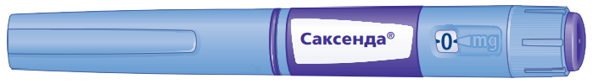
Діюча речовина: ліраглутид
  1 мл розчину містить 6 мг ліраглутиду – аналога людського глюкагоноподібного пептиду-1 (ГПП-1), виготовленого за технологією рекомбінантної ДНК в Saccharomyces cerevisiae;
  одна попередньо заповнена шприц-ручка містить 18 мг ліраглутиду в 3 мл;
Допоміжні речовини: натрію гідрофосфат, дигідрат; пропіленгліколь; фенол; кислота хлористоводнева (для корекції рН); натрію гідроксид (для корекції рН); вода для ін’єкцій.
Склад
Notes:
Діючою речовиною препарату Саксенда є ліраглутид - аналог людського глюкагоноподібного пептиду-1, виготовлений за технологією рекомбінантної ДНК сахароміцет (Saccharomyces cerevisiae)
1 мл розчину містить 6 мг ліраглутиду
Одна попередньо заповнена шприц-ручка містить 18 мг ліраглутиду в 3 мл

Slide 3

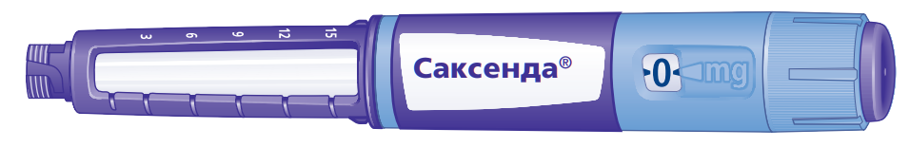
Лікарська форма:
Розчин для ін’єкцій
Основні фізико-хімічні властивості:
прозорий та безбарвний або майже безбарвний ізотонічний розчин; рН=8,15.
Упаковка.
Попередньо заповнена багатодозова одноразова шприц-ручка, виготовлена з поліпропілену, поліацеталу, полікарбонату та акрилонітрилу бутадієну стиролу, містить картридж (скло типу I) разом із поршнем (бромбутил) та ламіновану гумову прокладку (бромбулит/поліізопрен).
Кожна шприц-ручка містить 3 мл розчину, що дає можливість ввести дози по 0,6 мг, 1,2 мг, 1,8 мг, 2,4 мг та 3,0 мг.
Упаковка містить 1, 3 або 5 попередньо заповнених шприц-ручок.
Notes:
Лікарська форма препарату Саксенда – розчин для інєкцій
Розчин препарату має бути прозорим та безбарвним або майже безбарвниим, ізотонічним
Розчин в обємі 3 мл знаходитьтся у картриджі, що вкладений у попередньо заповнену багатодозову одноразову шприц-ручку
Кожна шприц-ручка з 3 мл розчину дає можливість ввести дози
по 0,6 мг, 1,2 мг, 1,8 мг, 2,4 мг та 3,0 мг.

Slide 4
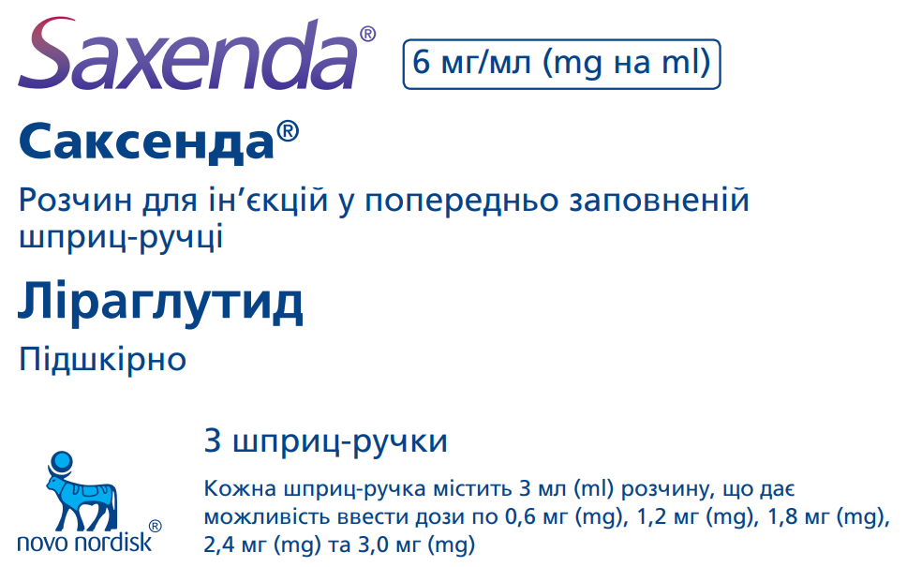
Фармакотерапевтична група
Препарати, що застосовуються при цукровому діабеті, аналоги глюкагоноподібного пептиду-1 (ГПП-1).
Код ATХ A10B J02.
Категорія відпуску
За рецептом.
Notes:
Саксенда належить до фармакотерапевтичної групи препаратів, що застосовуються при цукровому діабеті, аналогів глюкагоноподібного пептиду-1 (ГПП-1).
Саксенда відпускається за рецептом лікаря.

Slide 5

Шприц-ручка Саксенда®
та голка
Шприц-ручка Саксенда® є попередньо заповненою. Вона містить 18 мг ліраглутиду, що дає змогу ввести дози 0,6 мг, 1,2 мг, 1,8 мг, 2,4 мг та 3,0 мг.
Шприц-ручка Саксенда® призначена для використання з одноразовими голками НовоФайн® або НовоТвіст® довжиною до 8 мм і товщиною 32G.
Голки не входять у комплект.
Notes:
Застосування препарату необхідно почати з перевірки шприц-ручки, щоб бути впевненим, що вона містить саме лікарський засіб Саксенда®, 6 мг/мл. Подивимося рисунки на наступному слайді, щоб дізнатися про різні частини шприц-ручки та голки.

Slide 6
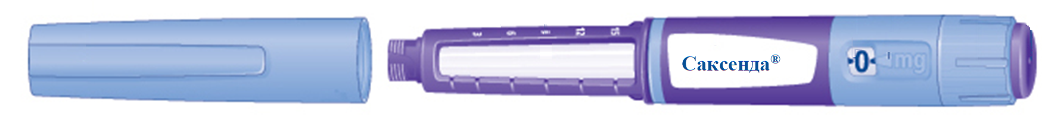

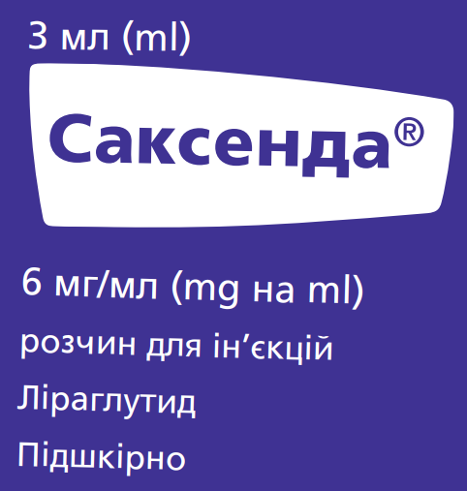

Шприц-ручка Саксенда® та голка (приклад)
Шкала
картриджа
Картридж
Лічильник дози
Покажчик дози
Ковпачок
Зовнішній
ковпачок голки
Етикетка
Селектор дози
Пускова кнопка
Внутрішній
ковпачок голки
Шприц-ручка Саксенда® призначена для використання з одноразовими голками НовоФайн® або НовоТвіст довжиною до 8 мм і товщиною 32G.
Голки не входять у комплект.
Символ
потоку
розчину
Голка
Паперова
мембрана
Notes:
Кожна шприц-ручка містить 3 мл розчину (18 мг ліраглутиду), що дає можливість ввести дози по 0,6 мг, 1,2 мг, 1,8 мг, 2,4 мг та 3,0 мг.
Розчин для ін'єкцій знаходиться у картриджах, вкладених у попередньо заповнену багатодозову одноразову шприц-ручку (клік)
Шприц-ручка Саксенда® призначена для використання з одноразовими голками НовоФайн® або НовоТвіст довжиною до 8 мм і
товщиною 32G. Голки не входять у комплект.

Slide 7


Показання
Для зменшення маси тіла як доповнення до дієти зі зниженою калорійністю та збільшеною фізичною активністю у дорослих пацієнтів з початковим індексом маси тіла
більше 30 кг/м² (ожиріння) або
від 27 до 30 кг/м² (надмірна маса тіла) за наявності хоча б одного супутнього захворювання, пов’язаного з масою тіла, такого як дисглікемія (переддіабет або ЦД 2 типу), гіпертензія, дисліпідемія або обструктивне апное сну
Notes:
Саксенда® показана для застосовання з метою зменшення маси тіла як доповнення до дієти зі зниженою калорійністю та збільшеною фізичною активністю у дорослих пацієнтів з початковим індексом маси тіла більше 30 кг/м2 (ожиріння) або надмірною масою тіла (індекс маси тіла від 27 до 30 кг/м2) за наявності хоча б одного супутнього захворювання, пов’язаного з масою тіла, такого як переддіабет або цукровий діабет 2 типу, гіпертензія, дисліпідемія або обструктивне апное сну.

Slide 8

Якщо через 12 тижнів після прийому добової дози 3,0 мг пацієнт не втратив щонайменше 5 % від початкової маси тіла, застосування лікарського засобу Саксенда® слід припинити
Notes:
Якщо через 12 тижнів після прийому добової дози 3,0 мг пацієнт не втратив щонайменше 5 % від початкової маси тіла, застосування лікарського засобу Саксенда® слід припинити

Slide 9
Показання
Діти ≥ 12 років
Лікарський засіб Саксенда® можна застосовувати як доповнення до здорового харчування та збільшеної фізичної активності для корекції маси тіла у пацієнтів дитячого віку від 12 років із:
ожирінням (ІМТ ≥ 30 кг/м² для дорослих пацієнтів за міжнародними гранично допустимими значеннями)* та
масою тіла більш ніж 60 кг
ІМТ - індекс маси тілаю, ЦД – цукровий діабет
Notes:
Діти ≥ 12 років
Лікарський засіб Саксенда® можна застосовувати як доповнення до здорового харчування та збільшеної фізичної активності для корекції маси тіла у пацієнтів дитячого віку від 12 років із:
• ожирінням (ІМТ ≥ 30 кг/м² для дорослих пацієнтів за міжнародними гранично допустимими значеннями)* та
• масою тіла більш ніж 60 кг.
Лікування препаратом Саксенда® слід припинити і переглянути, якщо пацієнт не втратив щонайменше 4 % свого ІМТ або ІМТ за оцінкою Z-score через 12 тижнів застосування препарату в дозі 3,0 мг/добу чи в максимальній переносимій дозі.
* Гранично допустимі значення ІМТ, встановлені Міжнародною робочою групою з вивчення ожиріння, для пацієнтів віком 12–18 років із ожирінням у розбивці за статтю

Slide 10
* Гранично допустимі значення ІМТ, встановлені
Міжнародною робочою групою з вивчення ожиріння, для пацієнтів віком 12–18 років із ожирінням у розбивці за статтю
Діти ≥ 12 років
Вік (років) | ІМТ, який відповідає 30 кг/м² для дорослих пацієнтів за міжнародними гранично допустимими значеннями
 | Хлопці | Дівчата
12 | 26,02 | 26,67
12,5 | 26,43 | 27,24
13 | 26,84 | 27,76
13,5 | 27,25 | 28,20
14 | 27,63 | 28,57
14,5 | 27,98 | 28,87
15 | 28,30 | 29,11
15,5 | 28,60 | 29,29
16 | 28,88 | 29,43
16,5 | 29,14 | 29,56
17 | 29,41 | 29,69
17,5 | 29,70 | 29,84
18 | 30,00 | 30,00

Slide 11
Діти ≥ 12 років
Лікування препаратом Саксенда® слід припинити і переглянути, якщо пацієнт не втратив щонайменше 4 % свого ІМТ або ІМТ за оцінкою Z-score через 12 тижнів застосування препарату в дозі 3,0 мг/добу чи в максимальній переносимій дозі.
Notes:
Якщо через 12 тижнів після прийому добової дози 3,0 мг пацієнт не втратив щонайменше 5 % від початкової маси тіла, застосування лікарського засобу Саксенда® слід припинити

Slide 12
Протипоказання
Підвищена чутливість до діючої речовини або до інших компонентів лікарського засобу
Notes:
Препарат протипоказан до застосування при підвищеній чутливості до діючої речовини або до інших компонентів лікарського засобу

Slide 13
Спосіб застосування та дози
Дозування
      Спосіб введення
Notes:
Детально зупинимося на дозуванні лікарського засобу Саксенда

Slide 14

Дозування
Дорослі
Початкова доза становить 0,6 мг на добу.
Для поліпшення переносимості з боку шлунково кишкового тракту дозу слід збільшувати щотижня на 0,6 мг до досягнення добової дози 3,0 мг.
У разі поганої переносимості підвищеної дози протягом двох тижнів слід розглянути питання про припинення лікування.
Добова доза вище 3,0 мг не рекомендується.
Notes:
Початкова доза становить 0,6 мг на добу. Для поліпшення переносимості з боку шлунково кишкового тракту дозу слід збільшувати щотижня на 0,6 мг до досягнення добової дози 3,0 мг.
(клік)
У разі поганої переносимості підвищеної дози протягом двох тижнів слід розглянути питання про припинення лікування.
Добова доза вище 3,0 мг не рекомендується.

Slide 15


Дозування Саксенда®
Дорослі
СТАРТ
доза
0,6 мг
ЗБІЛЬШЕННЯ
щотижня
на 0,6 мг
ПІДТРИМУЮЧА
доза
3,0 мг
Тиждень 5
Тиждень 1
Тиждень 2
Тиждень 3
Тиждень 4
0,6 мг
на добу
1,2 мг
на добу
1,8 мг
на добу
3,0 мг
на добу
2,4 мг
на добу
Notes:
Наступним чином виглядає рекомендований графік дозування для мінімізації потенційних побічних ефектів, таких як нудота:
Стартова доза 0,6 мг на добу. Застосовується протягом першого тижня лікування,
на другому тижні – доза 1,2 мг на добу, 3й тиждень – 1, 8 мг, 4й – 2,4 мг на добу.
Починаючи з 5го тижня застосовується доза 3,0 мг на добу, яка є підтримуючою надалі

Slide 16
Діти ≥ 12 років
Дозування Саксенда®
Для дітей віком від 12 років слід застосовувати таку ж схему підвищення дози, як і для дорослих.
Дозу слід збільшувати до досягнення 3,0 мг (підтримуюча доза) або максимальної переносимої дози.
Добові дози вище 3,0 мг не рекомендуються.

Slide 17


Пропущена доза
Якщо ін’єкція пропущена
протягом 12 годин з моменту її звичайного введення, пацієнт повинен прийняти дозу якнайшвидше.
до наступного введення залишається менше 12 годин, пацієнт не повинен приймати пропущену дозу,
а продовжувати прийом 1 раз на добу – прийняти наступну заплановану дозу препарату.
Не слід приймати додаткову дозу чи збільшувати дозу для компенсації пропущеної ін’єкції.
Notes:
Що робити, якщо пропущена доза?
(клік)
Якщо ін’єкція пропущена протягом 12 годин з моменту її звичайного введення, пацієнт повинен прийняти дозу якнайшвидше. (клік)
Якщо до наступного введення залишається менше 12 годин, пацієнт не повинен приймати пропущену дозу, апродовжувати прийом 1 раз на добу – прийняти наступну заплановану дозу препарату. Не слід приймати додаткову дозу чи збільшувати дозу для компенсації пропущеної ін’єкції

Slide 18

Дозування
Пацієнти з цукровим діабетом 2 типу
Не слід застосовувати в комбінації з іншими агоністами рецепторів ГПП-1.
Для зниження ризику розвитку гіпоглікемії на початку застосування лікарського засобу Саксенда® слід розглянути можливість зменшення дози одночасно застосовуваних інсуліну або стимуляторів секреції інсуліну (наприклад, сульфонілсечовини).
Необхідний самоконтроль рівня глюкози в крові для коригування дози інсуліну чи стимуляторів секреції інсуліну
Notes:
У пацієнтів з цукровим діабетом 2 типу
(клік)
Не слід застосовувати препарат Саксенда® разом з іншими агоністами рецепторів ГПП-1. (клік)
Для попередження виникнення гіпоглікемії перед застосуванням Саксенда® слід розглянути можливість зменшення дози стимуляторів секреції інсуліну
(наприклад, сульфонілсечовини) або інсуліну. (клік)
Необхідно проводити контроль рівня глюкози в крові
для коригування дози інсуліну або стимуляторів секреції інсуліну.

Slide 19

Дозування
Особливі групи пацієнтів
Пацієнти літнього віку (≥65 років)
Корекція дози у зв’язку з віком не потрібна.
Досвід застосування препарату пацієнтам ≥75 років обмежений, тому не рекомендовано застосовувати його даній категорії пацієнтів.
Notes:
КЛІК
Особливсті дозування у пацієнтів літнього віку (≥65 років):
Корекція дози у зв’язку з віком не потрібна.
Пацієнтам віком 75 років і старше не рекомендовано застосовувати препарат Саксенда, оскільки досвід його застосування обмежений.

Slide 20

Дозування
Особливі групи пацієнтів
Пацієнти з порушеннями функції нирок
Пацієнти з легким або середнім ступенем порушення функції нирок (кліренс креатиніну ≥30 мл/хв) | Корекція дози не потрібна
Пацієнти з тяжким порушення функції нирок (кліренс креатиніну <30 мл/хв) і термінальною стадією | Препарат не рекомендується застосовувати
Notes:
Клік
Клік
У пацієнтів з легким або середнім ступенем порушення функції нирок (кліренс креатиніну ≥30 мл/хв) корекція дози не потрібна.
Клік
Не рекомендується застосовувати лікарський засіб Саксенда® пацієнтам з тяжким ступенем або термінальною стадією порушення функції нирок.

Slide 21

Дозування
Особливі групи пацієнтів
Пацієнти з порушеннями функції печінки
Пацієнти з легким або середнім ступенем порушення функції печінки | Коригування дози не рекомендується. Застосовувати препарат з обережністю
Пацієнти з вираженою печінковою недостатністю | Застосування препарату не рекомендується
Notes:
Клік
Пацієнтам з легким або середнім ступенем порушення функції печінки коригування дози, препарат слід застосовувати з оберіжністю.
Клік
Пацієнтам з вираженою печінковою недостатністю застосування Саксенда® не рекомендується .

Slide 22
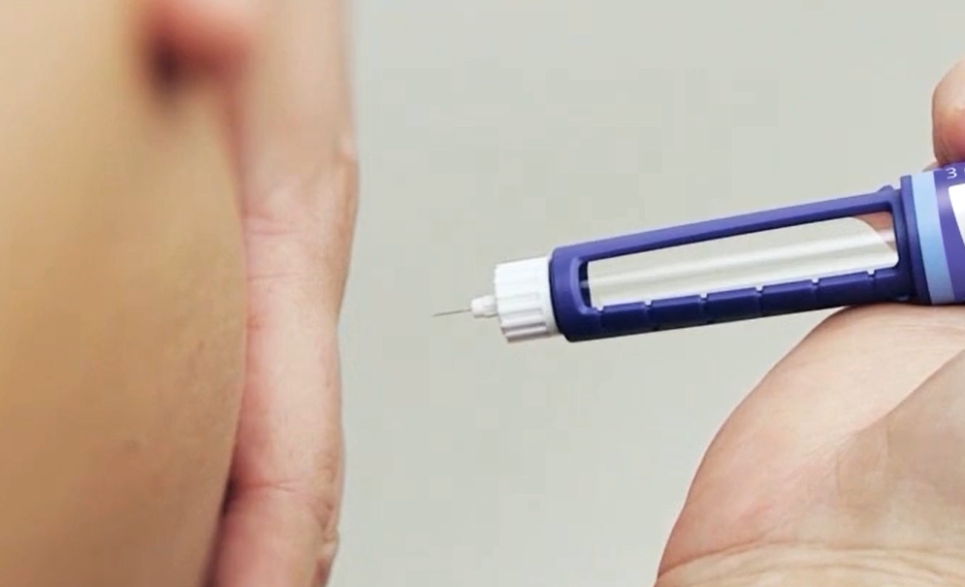
Спосіб введення
Notes:
Інструкція з використання шприц-ручки Саксенда®

Slide 23
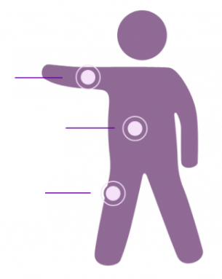
Спосіб введення
Препарат вводять тільки підшкірно
1 раз на добу у будь-який час незалежно від вживання їжі.
Не можна вводити внутрішньовенно або внутрішньом’язово.
Можна вводити підшкірно в ділянку передньої черевної стінки, стегна або плеча
плече
передня черевна стінка
Місце і час введення можна змінювати без корекції дози, проте бажано вводити приблизно в один і той же найбільш зручний час.
стегно
Notes:
Лікарський засіб Саксенда® призначений тільки для підшкірного введення. Його не можна вводити внутрішньовенно або внутрішньом’язово. Препарат вводять підшкірно 1 раз на добу у будь-який час незалежно від вживання їжі. (клік)
Препарат можна вводити підшкірно в ділянку передньої черевної стінки, стегна або плеча. (клік)
Місце і час введення можна змінювати без корекції дози, проте бажано вводити приблизно в один і той же найбільш зручний час.

Slide 24
Фармакологічні властивості
Фармакодинаміка
  Механізм дії
  Фармакодинамічні ефекти
  Клінічна ефективність та безпека
Фармакокінетика
  Абсорбція
  Розподіл
  Метаболізм
  Виведення
  Особливі групи пацієнтів
Notes:
В наступній частині розглянемо фармакологічні властивості прерарату. Фармакодинаміку та фармакокінетику ліраглутиду

Slide 25
Механізм дії
Ліраглутид є ацильованим аналогом ГПП-1 з послідовністю амінокислот на 97 % гомологічною ендогенному людському ГПП-1, що зв’язується з ГПП-1-рецепторами та активує їх.
Пальмітинова кислота
(C-16 жирна кислота)
His
Ala
Glu
Gly
Thr
Phe
Thr
Ser
Asp
Val
Glu
Ser
Lys
Ala
Ala
Gln
Gly
Glu
Leu
Tyr
Ser
Glu
Phe
Ile
Ala
Trp
Leu
Val
Arg
Gly
Arg
Gly
Notes:
Розглянемо механізм дії препарату
Ліраглутид є ацильованим аналогом ГПП-1 з послідовністю амінокислот на 97 % гомологічною ендогенному людському ГПП-1.
Ліраглутид зв’язується з ГПП-1-рецепторами та активує їх.

Slide 26
Що таке глюкагоноподібний пептид-1
ГПП-1 є фізіологічним регулятором апетиту та споживання їжі,
але точний механізм його дії повністю не встановлений
Ендогенний людський ГПП-1
His
Ala
Glu
Gly
Thr
Phe
Thr
Ser
Asp
Val
пептид, що складається з 31 амінокислоти
належить до родини інкретинів
секретується переважно в L-клітинах кишечника, але також мозку (ядро одиночного тракту)
Ser
Lys
Ala
Ala
Gln
Gly
Glu
Leu
Tyr
Ser
Glu
Phe
Ile
Ala
Trp
Leu
Val
Lys
Gly
Arg
Gly
Ферментативна деградація під впливом ДПП-4
t½=1,5–2 хв.
ДПП-4, дипептилпептидаза-4; ГПП-1, глюкагоноподібний пептид-1 ; t½, півжиття
Merchenthaler et al. J Comp Neurol 1999;403:261–80; Baggio, Drucker. Gastroenterology 2007;132:2131–57; Ducker, Nauck. Lancet 2006;368:1696–705
Notes:
Що таке глюкагоноподібний пептид-1 ?
ГПП-1 є фізіологічним регулятором апетиту та споживання їжі.
Точний механізм його дії повністю не встановлений.
Ендогенний людський ГПП-1 є пептидом, що складається з 31 амінокислоти, та належить до родини інкретинів. ГПП-1 секретується переважно в L-клітинах кишечника, але також в мозку (ядро одиночного тракту).
Нативний ГПП-1 швидко руйнується ферментом дипептидилпептидазой-4 (DPP-4), в результаті чого періоду напівжиття складає приблизно 1,5 - 2 хвилини та обмежує його терапевтичне застосування.

Slide 27

Ліраглутид – аналог людського ГПП-1 для прийому 1 раз на добу
Пальмітинова кислота
(C-16 жирна кислота)
Ліраглутид
His
Ala
Glu
Gly
Thr
Phe
Thr
Ser
Asp
Послідовність амінокислот на 97 % гомологічна ендогенному людському ГПП-1
Val
Glu
Ser
Lys
Ala
Ala
Gln
Gly
Glu
Leu
Tyr
Ser
Поліпшена фармакокінетики:
    зв'язування з альбумінами шляхом ацилювання;
    утворення гептамеру
Glu
Phe
Arg
Ile
Ala
Trp
Leu
Val
Lys
Gly
Arg
Gly
2 модіфікації нативного ГПП-1
Приєднання бічного ланцюга С-16 жирної кислоти, з’єднаної через глутаміновий спейсер в положенні 26
Повільна абсорбція з підшкірної клітковини
Резістентність до метаболічної деградації під впивом ДПП-4
Тривалий період напіввиведення з плазми
Заміна лізину на аргінін в положенні 34
t½=13 годин
ДПП-4, дипептилпептидаза-4; ГПП-1, глюкагоноподібний пептид-1 ; t½, півжиття
Knudsen et al. J Med Chem 2000;43:1664–1669; Degn et al. Diabetes 2004;53:1187–1194
Notes:
Ліраглутид є аналогом людського глюкагоноподібного пептиду-1.
Ліраглутид має дві важливі модифікації (клик):
в положенні 26 - приєднання бічного ланцюга пальмітинової жирної кислоти, з’єднаної через глутаміновий спейсер (клик) та
в положенні 34 - заміна лізину на аргінін
Ці модифікації полипшують фармакокінетику (клик), а саме зв'язування з альбумінами шляхом ацилювання та утворення гептамеру, (клик)
забезпечуючи повільну абсорбцію ліраглютиду після підшкірного введення, стійкість до метаболічного руйнування ферментом ДПП-4, продовжений період напіввиведення, що становить 13 годин.
Ліраглутид підходить для застосування один раз на добу.

Slide 28

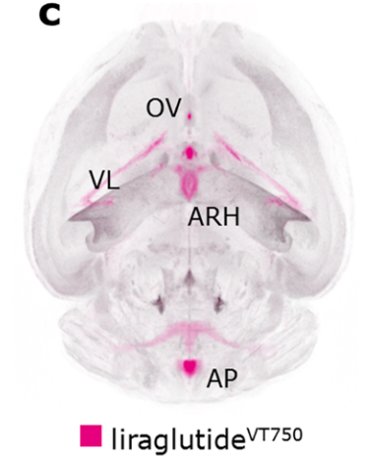
Механізм дії
У дослідженнях на тваринах периферійне введення ліраглутиду призвело до його накопичення в специфічних ділянках мозку, що відповідають за регуляцію апетиту, де ліраглутид завдяки специфічній активації рецептора ГПП-1 підвищував відчуття ситості та знижував сигнали голоду, що сприяло зниженню маси тіла.
\\
ГПП-1, глюкагоноподібний пептид-1
AP, area postrema; ARH, arcuate hypothalamic nucleus; OV, vascular organ of the lamina terminalis; VL, lateral ventricle
Salinas et al. Sci Rep 2018;8:10310
Notes:
У дослідженнях на тваринах периферійне введення ліраглутиду призвело до його накопичення в специфічних ділянках мозку (гіпоталамусі та стовбурі мозку), що відповідають за регуляцію апетиту, де ліраглутид завдяки специфічній активації рецептора ГПП-1 підвищував відчуття насичення і знижував сигнали голоду, що сприяло зниженню маси тіла.

Slide 29
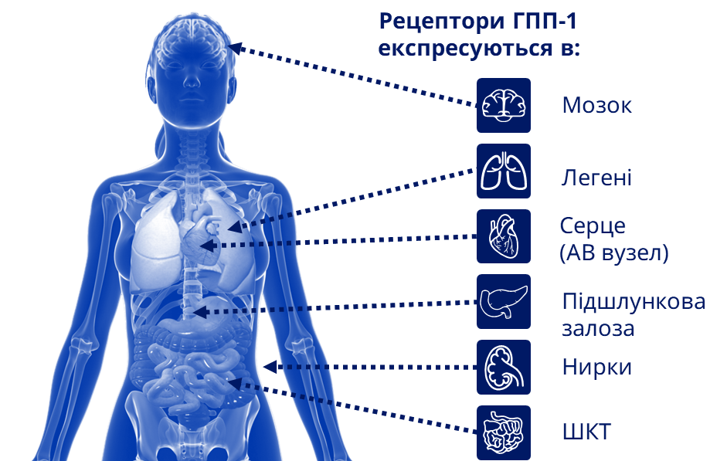
Механізм дії
Рецептори ГПП-1 також експресуються у певних ділянках серця, судин, імунній системі та нирках.
При моделюванні атеросклерозу у мишей ліраглутид запобігав прогресуванню аортальної атеросклеротичної бляшки та знижував запалення в бляшці.
Крім того, ліраглутид позитивно впливав на ліпіди плазми.
Ліраглутид не зменшував розмір вже наявних атеросклеротичних бляшок.
Merchenthaler et al. J Comp Neurol 1999;403:261–80; Baggio, Drucker. Gastroenterology 2007;132:2131–57; Ban et al. Circulation 2008;117:2340–50;
Vrang et al. Prog Neurobiol 2010;92:442–62; Pyke et al. Endocrinology 2014;155:1280–90
ГПП-1, глюкагоноподібний пептид-1
Notes:
Рецептори ГПП-1 також експресуються у певних ділянках серця, судин, нирках, імунній системі. При моделюванні атеросклерозу у мишей ліраглутид запобігав прогресуванню аортальної бляшки та знижував запалення в бляшці. Крім того, ліраглутид позитивно впливав на ліпіди плазми. Ліраглутид не зменшував розмір вже наявних атеросклеротичних бляшок

Slide 30
Фармакологічні властивості
Фармакодинаміка
  Механізм дії
  Фармакодинамічні ефекти
  Клінічна ефективність та безпека
Фармакокінетика
  Абсорбція
  Розподіл
  Метаболізм
  Виведення
  Особливі групи пацієнтів
Notes:
В наступній частині розглянемо фармакологічні властивості прерарату.
Фармакодинаміку та фармакокінетику ліраглутиду

Slide 31

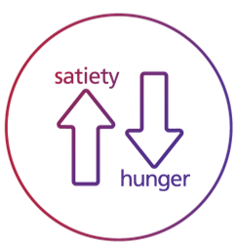
Фармакодинамічні ефекти
Ліраглутид знижує масу тіла у людей головним чином за рахунок втрати жирової маси, при цьому завдяки зменшенню переважно вісцерального жиру порівняно з підшкірним.
Ліраглутид регулює апетит, підсилюючи відчуття ситості та наповненості шлунка, знижуючи при цьому відчуття голоду, та призводить до зниження споживання їжі.
Ліраглутид не збільшує енерговитрати порівняно з плацебо.
Notes:
Фармакодинамічні ефекти
(клік)
Зниження маси тіла відбувається завдяки переважній втраті вісцерального жиру порівняно з підшкірним.
(клік)
Ліраглутид регулює апетит, підсилюючи відчуття ситості та наповненості шлунка, знижуючи при цьому відчуття голоду, та призводить до зниження споживання їжі.
Ліраглутид не збільшує енерговитрати порівняно з плацебо.

Slide 32

Фармакодинамічні ефекти
Ліраглутид стимулює секрецію інсуліну та зменшує надмірно високу секрецію глюкагону залежно від рівня глюкози, що призводить до зниження глюкози натще та після вживання їжі.
Notes:
(клік)
Ліраглутид стимулює секрецію інсуліну та зменшує надмірно високу секрецію глюкагону залежно від рівня глюкози, що призводить до зниження глюкози натще та після вживання їжі.

Slide 33
Фармакодинамічні ефекти
У пацієнтів з переддіабетом та цукровим діабетом ефект зниження рівня глюкози більш виражений, порівняно з пацієнтами з нормоглікемією. Клінічні випробування свідчать, що ліраглутид покращує та підтримує функцію бета-клітин відповідно до НОМА-В та співвідношення проінсулін/інсулін.
Notes:
(клік)
У пацієнтів з переддіабетом та цукровим діабетом ефект зниження рівня глюкози більш виражений, порівняно з пацієнтами з нормоглікемією. Клінічні випробування свідчать, що ліраглутид покращує та підтримує функцію бета-клітин відповідно до НОМА-В та співвідношення проінсулін/інсулін

Slide 34
Фармакологічні властивості
Фармакодинаміка
  Механізм дії
  Фармакодинамічні ефекти
  Клінічна ефективність та безпека
Фармакокінетика
  Абсорбція
  Розподіл
  Метаболізм
  Виведення
  Особливі групи пацієнтів
Notes:
Коротко розглянемо клінічну ефективність та безпеку препарату.
Більш детальна інформація щодо клінічних досліджень ліраглютиду при ожирінні буде представлена в окремому навчальному модулі.

Slide 35
Клінічна ефективність та безпека
Клінічна ефективність та безпека ліраглутиду при застосуванні для зниження маси тіла як доповнення до дієти зі зниженою калорійністю та збільшеною фізичною активністю були вивчені у чотирьох рандомізованих подвійних сліпих плацебо-контрольованих дослідженнях фази 3 за участі 5358 пацієнтів
Дослідження SCALЕ-1 Ожиріння та переддіабет
Дослідження SCALE-2 Діабет
Дослідження SCALE-3 Апное під час сну
Дослідження SCALE-4 Підтримуюче лікування
Notes:
Клінічна ефективність та безпека ліраглутиду для зниження маси тіла як доповнення до дієти зі зниженою калорійністю та збільшеною фізичною активністю були вивчені у чотирьох рандомізованих подвійних сліпих плацебо-контрольованих дослідженнях 3ї фази за участі 5358 пацієнтів

Slide 36
Клінічна ефективність та безпека
Дослідження SCALE-1 Ожиріння та переддіабет
N=3731, ожиріння (ІМТ ≥30 кг/м2) або надмірна маса тіла (ІМТ ≥27 кг/м2) та дисліпідемія та/або гіпертензія. Тривалість - 56 тижнів, 2254 пацієнтів з переддіабетом – 160 тижнів
Дослідження SCALE-2 Діабет
N=846, ожиріння або надмірна маса тіла з недостатньо контрольованим ЦД 2 типу, Тривалість - 56 тижнів
Дослідження SCALE-3 Апное під час сну
N=359, ожиріння та середній або тяжкий ступінь обструктивного апное під час сну. Тривалість - 32 тижні
Дослідження SCALE-4 Підтримуюче лікування
N=422, ожиріння або надмірна маса тіла та гіпертензія чи дисліпідемія Тривалість - 56 тижнів
Notes:
У четвертому дослідженні SCALE,
тривалістю 56 тижнів, оцінювали підтримуюче лікування після зниження маси тіла на ≥5 % у 422 рандомізованих пацієнтів із ожирінням та надмірною масою тіла (305 пацієнтів завершили курс лікування), які страждали на гіпертензію або дисліпідемію.

Slide 37
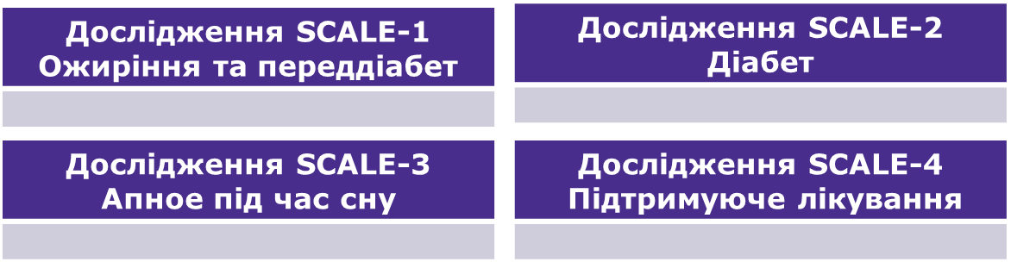
Клінічна ефективність: маса тіла
При застосуванні ліраглутиду було досягнуто кращого зниження маси тіла порівняно з плацебо у пацієнтів із ожирінням та надмірною масою тіла у всіх досліджуваних групах.
У всіх популяціях дослідження більша частина пацієнтів досягала зниження маси тіла на ≥5 % та >10 % при застосуванні ліраглутиду порівняно з плацебо
Notes:
Як ліраглутид знижував масу тіла за даними досліджень SCALE?
(клік)
При застосуванні ліраглутиду було досягнуто зниження маси тіла порівняно з плацебо у пацієнтів із ожирінням та надмірною масою тіла у всіх досліджуваних групах.
(клік)
У більшості пацієнтів втрата маси тіла досягала ≥5 % та >10 % при застосуванні ліраглутиду порівняно з плацебо.

Slide 38
Клінічна ефективність: маса тіла
Дослідження SCALE-1 Ожиріння та переддіабет
На 56-му тижні при застосуванні ліраглутиду середне зниження маси тіла 8,0% (8,4 кг) порівняно з 2,6% (2,8 кг) в групі плацебо (р<0,0001); Відсоток пацієнтів, маса тіла яких зменшилась на ≥ 5 % на 56-му тижні - 63,5% проти 26,6% в групі плацебо (р<0,0001) частина пацієнтів, які знизили масу тіла на > 10% - 32,8 % проти 10,1% при застосуванні плацебо (р<0,0001).
Notes:
У дослідженні SCALE-1 Ожиріння та переддіабет
Середня втрата маси тіла на 56-му тижні становила 8,0 % (8,4 кг) при застосуванні ліраглутиду та 2,6 % (2,8 кг) при застосуванні плацебо зі значною вірогідною різницєю між групами.
Частина пацієнтів, які втратили 5 % та 10 % маси тіла на 56-му тижні, була значно більшою при застосуванні ліраглутиду, порівняно з плацебо, та становила 63,5 % та 32,8 % відповідно.

Slide 39
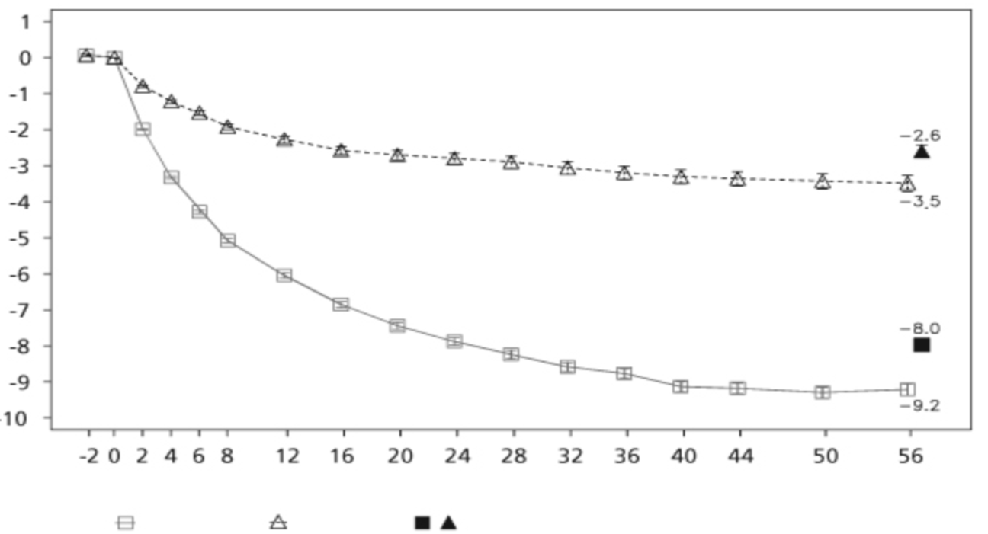
Зміна маси тіла (%) від початкового показника за часом у дослідженні 1 SCALE Ожиріння та переддіабет (0–56 тижнів)
Клінічна ефективність: маса тіла
Зміни маси тіла (%)
Час, у тижнях
□ Саксенда® ∆ Плацебо ■▲ Перенос даних останнього дослідження
Значення для пацієнтів, які завершують кожен плановий візит

Slide 40
Клінічна ефективність: маса тіла
Дослідження SCALE-1 Ожиріння та переддіабет
На 160-му тижні при застосуванні ліраглутиду Середнє зниження маси тіла 6,2% (6,5 кг) порівняно з 1,8% (2,0 кг) в групі плацебо (р<0,0001); частина пацієнтів, які знизили масу тілу на ≥ 5 % становила 49,6% проти 23,4% в групі плацебо (р<0,0001) частина пацієнтів, маса тіла яких зменшилась на > 10 % 24,4% проти 9,5% при застосуванні плацебо (р<0,0001).
Notes:
Протягом 160 тижнів дослідження SCALE-1 переважна втрата маси тіла відбулася в перший рік терапії і тривала протягом всіх 160 тижнів.
Середня втрата маси тіла на 160-му тижні була вірогідно більша та становила 6,2 % (6,5 кг) при застосуванні ліраглутиду порівняно з 1,8 % (2,0 кг) при застосуванні плацебо.
Частина пацієнтів, які втратили 5 % та 10 % маси тіла на 160-му тижні, становила 49,6 % та 24,4 % відповідно при застосуванні ліраглутиду і була вірогідно більшою порівняно з групою плацебо.

Slide 41
Клінічна ефективність: маса тіла
Дослідження SCALE-2 Діабет
На 56-му тижні при застосуванні ліраглутиду Середнє зниження маси тіла 5,9% (6,2 кг) порівняно з 2,0% (2,2 кг) в групі плацебо (р<0,0001); частина пацієнтів, маса тіла яких зменшилась на ≥ 5 % становила 49,8% проти 13,5 % в групі плацебо (р<0,0001) частина пацієнтів, маса тіла яких зменшилась на > 10 % 22,9% проти 4,2% при застосуванні плацебо (р<0,0001).
Notes:
У дослідженні SCALE-2 Діабет середня втрата маси тіла на 56-му тижні становила 5,9 % (6,2 кг) при застосуванні ліраглутиду та 2,0 % (2,2 кг) при застосуванні плацебо (p<0,0001), з вірогідними перевагами ліраглутиду в зниженні ваги порівняно з плацебо.
Частка пацієнтів, які втратили 5 % та 10 % маси тіла на 56-му тижні, була значно більша при застосуванні ліраглутиду та становила 49,8 % та 22,9 % відповідно.

Slide 42
Клінічна ефективність: маса тіла
Дослідження SCALE-3 Апное під час сну
На 32-му тижні при застосуванні ліраглутиду Середнє зниження маси тіла 5,7% (6,8 кг) порівняно з 1,6% (1,8 кг) в групі плацебо (р<0,0001); частина пацієнтів, маса тіла яких зменшилась на ≥ 5 % становила 46,4% проти 18,1% в групі плацебо (р<0,0001); частина пацієнтів, маса тіла яких зменшилась на > 10% становила 22,4% проти 1,5% в групі плацебо (р<0,0001).
Notes:
У дослідженні SCALE-3 у пацієнтів з синдром обструктивного апное
середня втрата маси тіла на 32-му тижні становила 5,7 % (6,8 кг) при застосуванні ліраглутиду порівняно з 1,6 % (1,8 кг) при застосуванні плацебо, з вірогідною різницєю на користь ліраглутиду.
Частина пацієнтів, які втратили 5 % маси тіла на 32-му тижні, становила 46,4 % при застосуванні ліраглутиду проти 18,1 % відповідно при застосуванні плацебо; відношення шансів складало 3,9 з р<0,0001.

Slide 43
Клінічна ефективність: маса тіла
Дослідження SCALE-4 Підтримуюче лікування
Більшість пацієнтів (81,4%) підтримували масу тіла, досягнуту на початку лікування ліраглутидом порівняно з плацебо (48,9%) На 56-му тижні при застосуванні ліраглутиду Середнє зниження маси тіла 6,3% (6,0 кг) порівняно з 0,2% (0,2 кг) в групі плацебо (р<0,0001); частина пацієнтів, маса тіла яких зменшилась на ≥ 5 % становила 50,7% vs. 21,3% в групі плацебо (р<0,0001). на > 10 % становила 27,4% vs. 6,8% в групі плацебо (р<0,0001).
Notes:
У дослідженні SCALE-4 більшість пацієнтів 81,4 % підтримували масу тіла, досягнуту на початку лікування ліраглутидом порівняно з плацебо (48,9 %).
Середня втрата маси тіла на 56-му тижні становила 6,3 % (6,0 кг) при застосуванні ліраглутиду та 0,2 % (0,2 кг) при застосуванні плацебо. Частина пацієнтів, які втратили 5 % та 10 % маси тіла на 56-му тижні, становила 50,7 % та 27,4 % відповідно при застосуванні ліраглутиду. Коефіцієнт вірогідності втрати ≥5 % маси тіла склав 3,8
Коефіцієнт вірогідності втрати >10 % маси тіла - 5,1.

Slide 44
Клінічна ефективність: зниження маси тіла при лікуванні ліраглутидом, 3,0 мг через 12 тижнів
Особами, які мали ранню відповідь на лікування, були пацієнти, які досягли ≥ 5 % зниження маси тіла після 12 тижнів застосування терапевтичної дози ліраглутиду (4 тижні ескалації дози та 12 тижнів прийому лікувальної дози).
Зниження маси тіла ≥5 %
Дослідження SCALE-1 Ожиріння та переддіабет | 67,5% пацієнтів
Дослідження SCALE-2 Діабет | 50,4% пацієнтів
При продовженні лікування прогнозується, що 86,2 % пацієнтів досягнуть зниження маси тіла ≥ 5 %, а 51 % пацієнтів – ≥ 10 % після застосування ліраглутиду протягом року.
Notes:
Після 12 тижнів (4 тижні - ескалація дози та 12 тижнів – лікувальна доза) застосування ліраглутиду зареєстровано втрату маси тіла ≥5 %) у 67,5 % пацієнтів у дослідженні SCALE- 1 тривалістю 56 тижнів.
У дослідженні SCALE-2 50,4 % пацієнтів досягли втрати маси тіла ≥5 %,через 12 тижнів. (клік)
Після застосування ліраглутиду протягом року у 86,2 % пацієнтів зниження маси тіла становило ≥ 5 %, а у 51 % пацієнтів – ≥ 10 %.
Середня втрата маси тіла у пацієнтів, які застосовували ліраглутид протягом року, становила 11,2 % від їх початкової маси тіла.

Slide 45



Клінічна ефективність
Контроль глікемії
Кардіометаболічні фактори ризику
Індекс апное-гіпное
Notes:
Лікування ліраглутидом
значно покращило показники глікемії у пацієнтів з нормоглікемією, переддіабетом та цукровим діабетом 2 типу. (клік)
значно покращило показники систолічного артеріального тиску, і спостерігалось зменшення окружності талії порівняно з плацебо (клік)
При застосуванні ліраглутиду спостерігалось значне зниження тяжкості обструктивного апное під час сну порівняно з плацебо

Slide 46
Клінічна ефективність
Контроль глікемії
Лікування ліраглутидом значно покращило показники глікемії у пацієнтів з нормоглікемією, переддіабетом та ЦД 2 типу
У 56-тижневій частині дослідження SCALE-1 Ожиріння та переддіабет
ЦД 2 типу розвинувся у меншої кількості пацієнтів, які отримували ліраглутид, порівняно з плацебо.
Після застосування ліраглутиду порівняно з плацебо (69,2 % проти 32,7 % відповідно) спостерігався зворотний розвиток переддіабету у більшості пацієнтів з цім станом на початку лікування.
У пацієнтів, які застосовували ліраглутид, порівняно з початковим рівнем HbA1c 5,6 % спостерігалося зниження середнього значення HbA1c на 56-му тижні на -0,3 % проти -0,1 % у пацієнтів, які застосовували плацебо (РРЛ: -0,23 [95 % ДІ -0,25; -0,21], р<0,0001).
Порівнюючи з початковим рівнем глюкози в плазмі натще (ГПН) 5,3 ммоль/л, у пацієнтів, які застосовували ліраглутид, спостерігалось зниження ГПН в середньому на -0,4 ммоль/л проти -0,01 ммоль/л у пацієнтів, які застосовували плацебо на 56-му тижні (РРЛ: -0,38 [95 % ДІ -0,42; -0,35], р<0,0001).
ГПН — глюкоза в плазмі натще
Notes:
Лікування ліраглутидом
значно покращило показники глікемії у пацієнтів з нормоглікемією, переддіабетом та цукровим діабетом 2 типу. (клік)
значно покращило показники систолічного артеріального тиску, і спостерігалось зменшення окружності талії порівняно з плацебо (клік)
При застосуванні ліраглутиду спостерігалось значне зниження тяжкості обструктивного апное під час сну порівняно з плацебо

Slide 47
Клінічна ефективність
Контроль глікемії
У 160-тижневій частині дослідження SCALE-1 Ожиріння та переддіабет
Первинною кінцевою точкою ефективності була частка пацієнтів, у яких виник ЦД 2 типу, оцінена як час до розвитку ЦД.
На 160-му тижні дослідження у 3 % пацієнтів, які отримували лікарський засіб Саксенда®, і в 11 % пацієнтів, які отримували плацебо, діагностували ЦД 2 типу. Розрахунковий час розвитку ЦД 2 типу у пацієнтів, які отримували ліраглутид 3 мг, був у 2,7 раза довший (95 % ДІ [1,9; 3,9]), а коефіцієнт ризику розвитку ЦД 2 типу становив 0,2 для ліраглутиду порівняно з плацебо.
Порівнюючи з початковим значенням HbA_{1c} 5,8 %, у пацієнтів, які застосовували ліраглутид, та 5,7 % у пацієнтів, які застосовували плацебо, спостерігалося зниження значення HbA_{1c} на 160-му тижні в середньому на 0,4 % та 0,1 % відповідно (РРЛ: -0,21 [95 % ДІ -0,24; -0,18], р<0,0001).
Порівнюючи з початковим значенням ГПН 5,5 ммоль/л, у пацієнтів, які застосовували ліраглутид, спостерігалось зниження ГПН в середньому на 0,4 ммоль/л проти 0,04 ммоль/л у пацієнтів, які застосовували плацебо на 160-му тижні (РРЛ: -0,4 [95 % ДІ -0,5; -0,4], р<0,0001).
ГПН — глюкоза в плазмі натще
Notes:
Лікування ліраглутидом
значно покращило показники глікемії у пацієнтів з нормоглікемією, переддіабетом та цукровим діабетом 2 типу. (клік)
значно покращило показники систолічного артеріального тиску, і спостерігалось зменшення окружності талії порівняно з плацебо (клік)
При застосуванні ліраглутиду спостерігалось значне зниження тяжкості обструктивного апное під час сну порівняно з плацебо

Slide 48
Клінічна ефективність
Контроль глікемії
У дослідженні SCALE-2 Діабет
порівнюючи з початковим значенням HbA_{1c} 7,9 %, у пацієнтів, які застосовували ліраглутид, спостерігалося зниження середнього значення HbA_{1c} на 56-му тижні на 1,3 % проти 0,4 % пацієнтів, які застосовували плацебо (РРЛ: -0,9 [95 % ДІ -1,1; -0,8], р<0,0001).
порівнюючи з початковим значенням ГПН 8,8 ммоль/л для пацієнтів, які застосовували ліраглутид, та 8,6 ммоль/л для пацієнтів, які застосовували плацебо, у пацієнтів, які застосовували ліраглутид, спостерігалось зниження ГПН в середньому на 1,9 ммоль/л проти 0,1 ммоль/л у пацієнтів, які застосовували плацебо на 56-му тижні (РРЛ: -1,8 [95 % ДІ -2,1; -1,4], р<0,0001).
ГПН — глюкоза в плазмі натще
Notes:
Лікування ліраглутидом
значно покращило показники глікемії у пацієнтів з нормоглікемією, переддіабетом та цукровим діабетом 2 типу. (клік)
значно покращило показники систолічного артеріального тиску, і спостерігалось зменшення окружності талії порівняно з плацебо (клік)
При застосуванні ліраглутиду спостерігалось значне зниження тяжкості обструктивного апное під час сну порівняно з плацебо

Slide 49
Клінічна ефективність
Кардіометаболічні фактори ризику
Лікування ліраглутидом значно покращило показники систолічного артеріального тиску (САТ) та окружності талії порівняно з плацебо
У дослідженні SCALE-1 Ожиріння та переддіабет на 56-му тижні
Порівнюючи з початковим рівнем САТ 123,00 мм рт. ст. у групі ліраглутиду та 123,3 мм рт. ст. у групі плацебо, на 56-му тижні спостерігалося зниження САТ в середньому на 4,3 мм рт. ст., та на 1,5 мм рт. ст. у пацієнтів, які застосовували ліраглутид та плацебо відповідно (РРЛ: -2,8 [95 % ДІ -3,6; -2,1], р<0,0001).
Початкове значення діастолічного артеріального тиску (ДАТ) становило 78,7 мм рт. ст. у пацієнтів, які застосовували ліраглутид, та 78,9 мм рт. ст. у пацієнтів, які застосовували плацебо; на 56-му тижні спостерігалося зниження ДАТ на -2,7 мм рт. ст. та 1,8 мм рт. ст. у пацієнтів, які застосовували ліраглутид та плацебо відповідно (РРЛ: -0,9 [95 % ДІ -1,4; -0,4], р<0,05).
Notes:
Лікування ліраглутидом значно покращило показники систолічного артеріального тиску (САТ) та окружності талії порівняно з плацебо. У дослідженні 1, порівнюючи з початковим рівнем САТ 123,00 мм рт. ст. у групі ліраглутиду та 123,3 мм рт. ст. у групі плацебо, на 56-му тижні спостерігалося зниження САТ в середньому на 4,3 мм рт. ст., та на 1,5 мм рт. ст. у пацієнтів, які застосовували ліраглутид та плацебо відповідно (РРЛ: -2,8 [95 % ДІ -3,6; -2,1], р<0,0001). Початкове значення діастолічного артеріального тиску (ДАТ) становило 78,7 мм рт. ст. у пацієнтів, які застосовували ліраглутид, та 78,9 мм рт. ст. у пацієнтів, які застосовували плацебо; на 56-му тижні спостерігалося зниження ДАТ на -2,7 мм рт. ст. та 1,8 мм рт. ст. у пацієнтів, які застосовували ліраглутид та плацебо відповідно (РРЛ: -0,9 [95 % ДІ -1,4; -0,4], р<0,05). Початкове значення окружності талії становило 115,0 см у пацієнтів, які застосовували ліраглутид, та 114,5 см у пацієнтів, які застосовували плацебо; на 56-му тижні спостерігалося зменшення окружності талії на -8,2 см та на -4,0 см у пацієнтів, які застосовували ліраглутид та плацебо відповідно (РРЛ: -4,2 [95 % ДІ -4,7; -3,7], р<0,0001). У дослідженні 1 початкове значення САТ становило 124,8 мм рт. ст. у пацієнтів, які застосовували ліраглутид, та 125,0 мм рт. ст. у пацієнтів, які застосовували плацебо; на 160-му тижні спостерігалося зниження САТ в середньому на -3,2 мм рт. ст. та на -0,4 мм рт. ст. у пацієнтів, які застосовували ліраглутид та плацебо відповідно (РРЛ: -2,8 [95 % ДІ -3,8; -1,8], р<0,0001). Початкове значення ДАТ становило 79,4 мм рт. ст. у пацієнтів, які застосовували ліраглутид, та 79,8 мм рт. ст. у пацієнтів, які застосовували плацебо; на 160-му тижні спостерігалось зниження ДАТ в середньому на 2,4 мм рт. ст. та -1,7 мм рт. ст. у пацієнтів, які застосовували ліраглутид та плацебо відповідно (РРЛ: -0,6 [95 % ДІ -1,3; -0,1]). Початкове значення окружності талії становило 116,6 см у пацієнтів, які застосовували ліраглутид, та 116,7 см у пацієнтів, які застосовували плацебо; на 160-му тижні спостерігалось зменшення окружності талії в середньому на 6,9 см та на 3,4 см у пацієнтів, які застосовували ліраглутид та плацебо відповідно (РРЛ: -3,5 [95 % ДІ -4,2; -2,8], р<0,0001).

Slide 50

Клінічна ефективність
Кардіометаболічні фактори ризику
У дослідженні SCALE-1 Ожиріння та переддіабет на 56-му тижні
Початкове значення окружності талії становило 115,0 см у пацієнтів, які застосовували ліраглутид, та 114,5 см у пацієнтів, які застосовували плацебо; на 56-му тижні спостерігалося зменшення окружності талії на -8,2 см та на -4,0 см у пацієнтів, які застосовували ліраглутид та плацебо відповідно (РРЛ: -4,2 [95 % ДІ -4,7; -3,7], р<0,0001).
Notes:
Лікування ліраглутидом значно покращило показники систолічного артеріального тиску (САТ) та окружності талії порівняно з плацебо. У дослідженні 1, порівнюючи з початковим рівнем САТ 123,00 мм рт. ст. у групі ліраглутиду та 123,3 мм рт. ст. у групі плацебо, на 56-му тижні спостерігалося зниження САТ в середньому на 4,3 мм рт. ст., та на 1,5 мм рт. ст. у пацієнтів, які застосовували ліраглутид та плацебо відповідно (РРЛ: -2,8 [95 % ДІ -3,6; -2,1], р<0,0001). Початкове значення діастолічного артеріального тиску (ДАТ) становило 78,7 мм рт. ст. у пацієнтів, які застосовували ліраглутид, та 78,9 мм рт. ст. у пацієнтів, які застосовували плацебо; на 56-му тижні спостерігалося зниження ДАТ на -2,7 мм рт. ст. та 1,8 мм рт. ст. у пацієнтів, які застосовували ліраглутид та плацебо відповідно (РРЛ: -0,9 [95 % ДІ -1,4; -0,4], р<0,05). Початкове значення окружності талії становило 115,0 см у пацієнтів, які застосовували ліраглутид, та 114,5 см у пацієнтів, які застосовували плацебо; на 56-му тижні спостерігалося зменшення окружності талії на -8,2 см та на -4,0 см у пацієнтів, які застосовували ліраглутид та плацебо відповідно (РРЛ: -4,2 [95 % ДІ -4,7; -3,7], р<0,0001). У дослідженні 1 початкове значення САТ становило 124,8 мм рт. ст. у пацієнтів, які застосовували ліраглутид, та 125,0 мм рт. ст. у пацієнтів, які застосовували плацебо; на 160-му тижні спостерігалося зниження САТ в середньому на -3,2 мм рт. ст. та на -0,4 мм рт. ст. у пацієнтів, які застосовували ліраглутид та плацебо відповідно (РРЛ: -2,8 [95 % ДІ -3,8; -1,8], р<0,0001). Початкове значення ДАТ становило 79,4 мм рт. ст. у пацієнтів, які застосовували ліраглутид, та 79,8 мм рт. ст. у пацієнтів, які застосовували плацебо; на 160-му тижні спостерігалось зниження ДАТ в середньому на 2,4 мм рт. ст. та -1,7 мм рт. ст. у пацієнтів, які застосовували ліраглутид та плацебо відповідно (РРЛ: -0,6 [95 % ДІ -1,3; -0,1]). Початкове значення окружності талії становило 116,6 см у пацієнтів, які застосовували ліраглутид, та 116,7 см у пацієнтів, які застосовували плацебо; на 160-му тижні спостерігалось зменшення окружності талії в середньому на 6,9 см та на 3,4 см у пацієнтів, які застосовували ліраглутид та плацебо відповідно (РРЛ: -3,5 [95 % ДІ -4,2; -2,8], р<0,0001).

Slide 51
Клінічна ефективність
Кардіометаболічні фактори ризику
У дослідженні SCALE-1 Ожиріння та переддіабет на 160-му тижні
Початкове значення САТ становило 124,8 мм рт. ст. у пацієнтів, які застосовували ліраглутид, та 125,0 мм рт. ст. у пацієнтів, які застосовували плацебо; на 160-му тижні спостерігалося зниження САТ в середньому на -3,2 мм рт. ст. та на -0,4 мм рт. ст. у пацієнтів, які застосовували ліраглутид та плацебо відповідно (РРЛ: -2,8 [95 % ДІ -3,8; -1,8], р<0,0001).
Початкове значення ДАТ становило 79,4 мм рт. ст. у пацієнтів, які застосовували ліраглутид, та 79,8 мм рт. ст. у пацієнтів, які застосовували плацебо; на 160-му тижні спостерігалось зниження ДАТ в середньому на 2,4 мм рт. ст. та -1,7 мм рт. ст. у пацієнтів, які застосовували ліраглутид та плацебо відповідно (РРЛ: -0,6 [95 % ДІ -1,3; -0,1]).
Notes:
Лікування ліраглутидом значно покращило показники систолічного артеріального тиску (САТ) та окружності талії порівняно з плацебо. У дослідженні 1, порівнюючи з початковим рівнем САТ 123,00 мм рт. ст. у групі ліраглутиду та 123,3 мм рт. ст. у групі плацебо, на 56-му тижні спостерігалося зниження САТ в середньому на 4,3 мм рт. ст., та на 1,5 мм рт. ст. у пацієнтів, які застосовували ліраглутид та плацебо відповідно (РРЛ: -2,8 [95 % ДІ -3,6; -2,1], р<0,0001). Початкове значення діастолічного артеріального тиску (ДАТ) становило 78,7 мм рт. ст. у пацієнтів, які застосовували ліраглутид, та 78,9 мм рт. ст. у пацієнтів, які застосовували плацебо; на 56-му тижні спостерігалося зниження ДАТ на -2,7 мм рт. ст. та 1,8 мм рт. ст. у пацієнтів, які застосовували ліраглутид та плацебо відповідно (РРЛ: -0,9 [95 % ДІ -1,4; -0,4], р<0,05). Початкове значення окружності талії становило 115,0 см у пацієнтів, які застосовували ліраглутид, та 114,5 см у пацієнтів, які застосовували плацебо; на 56-му тижні спостерігалося зменшення окружності талії на -8,2 см та на -4,0 см у пацієнтів, які застосовували ліраглутид та плацебо відповідно (РРЛ: -4,2 [95 % ДІ -4,7; -3,7], р<0,0001). У дослідженні 1 початкове значення САТ становило 124,8 мм рт. ст. у пацієнтів, які застосовували ліраглутид, та 125,0 мм рт. ст. у пацієнтів, які застосовували плацебо; на 160-му тижні спостерігалося зниження САТ в середньому на -3,2 мм рт. ст. та на -0,4 мм рт. ст. у пацієнтів, які застосовували ліраглутид та плацебо відповідно (РРЛ: -2,8 [95 % ДІ -3,8; -1,8], р<0,0001). Початкове значення ДАТ становило 79,4 мм рт. ст. у пацієнтів, які застосовували ліраглутид, та 79,8 мм рт. ст. у пацієнтів, які застосовували плацебо; на 160-му тижні спостерігалось зниження ДАТ в середньому на 2,4 мм рт. ст. та -1,7 мм рт. ст. у пацієнтів, які застосовували ліраглутид та плацебо відповідно (РРЛ: -0,6 [95 % ДІ -1,3; -0,1]). Початкове значення окружності талії становило 116,6 см у пацієнтів, які застосовували ліраглутид, та 116,7 см у пацієнтів, які застосовували плацебо; на 160-му тижні спостерігалось зменшення окружності талії в середньому на 6,9 см та на 3,4 см у пацієнтів, які застосовували ліраглутид та плацебо відповідно (РРЛ: -3,5 [95 % ДІ -4,2; -2,8], р<0,0001).

Slide 52
Клінічна ефективність
Кардіометаболічні фактори ризику
У дослідженні SCALE-1 Ожиріння та переддіабет на 160-му тижні
Початкове значення окружності талії становило 116,6 см у пацієнтів, які застосовували ліраглутид, та 116,7 см у пацієнтів, які застосовували плацебо; на 160-му тижні спостерігалось зменшення окружності талії в середньому на 6,9 см та на 3,4 см у пацієнтів, які застосовували ліраглутид та плацебо відповідно (РРЛ: -3,5 [95 % ДІ -4,2; -2,8], р<0,0001).
Notes:
Лікування ліраглутидом значно покращило показники систолічного артеріального тиску (САТ) та окружності талії порівняно з плацебо. У дослідженні 1, порівнюючи з початковим рівнем САТ 123,00 мм рт. ст. у групі ліраглутиду та 123,3 мм рт. ст. у групі плацебо, на 56-му тижні спостерігалося зниження САТ в середньому на 4,3 мм рт. ст., та на 1,5 мм рт. ст. у пацієнтів, які застосовували ліраглутид та плацебо відповідно (РРЛ: -2,8 [95 % ДІ -3,6; -2,1], р<0,0001). Початкове значення діастолічного артеріального тиску (ДАТ) становило 78,7 мм рт. ст. у пацієнтів, які застосовували ліраглутид, та 78,9 мм рт. ст. у пацієнтів, які застосовували плацебо; на 56-му тижні спостерігалося зниження ДАТ на -2,7 мм рт. ст. та 1,8 мм рт. ст. у пацієнтів, які застосовували ліраглутид та плацебо відповідно (РРЛ: -0,9 [95 % ДІ -1,4; -0,4], р<0,05). Початкове значення окружності талії становило 115,0 см у пацієнтів, які застосовували ліраглутид, та 114,5 см у пацієнтів, які застосовували плацебо; на 56-му тижні спостерігалося зменшення окружності талії на -8,2 см та на -4,0 см у пацієнтів, які застосовували ліраглутид та плацебо відповідно (РРЛ: -4,2 [95 % ДІ -4,7; -3,7], р<0,0001). У дослідженні 1 початкове значення САТ становило 124,8 мм рт. ст. у пацієнтів, які застосовували ліраглутид, та 125,0 мм рт. ст. у пацієнтів, які застосовували плацебо; на 160-му тижні спостерігалося зниження САТ в середньому на -3,2 мм рт. ст. та на -0,4 мм рт. ст. у пацієнтів, які застосовували ліраглутид та плацебо відповідно (РРЛ: -2,8 [95 % ДІ -3,8; -1,8], р<0,0001). Початкове значення ДАТ становило 79,4 мм рт. ст. у пацієнтів, які застосовували ліраглутид, та 79,8 мм рт. ст. у пацієнтів, які застосовували плацебо; на 160-му тижні спостерігалось зниження ДАТ в середньому на 2,4 мм рт. ст. та -1,7 мм рт. ст. у пацієнтів, які застосовували ліраглутид та плацебо відповідно (РРЛ: -0,6 [95 % ДІ -1,3; -0,1]). Початкове значення окружності талії становило 116,6 см у пацієнтів, які застосовували ліраглутид, та 116,7 см у пацієнтів, які застосовували плацебо; на 160-му тижні спостерігалось зменшення окружності талії в середньому на 6,9 см та на 3,4 см у пацієнтів, які застосовували ліраглутид та плацебо відповідно (РРЛ: -3,5 [95 % ДІ -4,2; -2,8], р<0,0001).

Slide 53
Клінічна ефективність
Індекс апное-гіпное
При застосуванні ліраглутиду спостерігалось значне зниження тяжкості обструктивного апное під час сну порівняно з плацебо, яке було оцінене за допомогою зменшення порівняно з плацебо (на 12,2 події/година для ліраглутиду проти 6,1 події/година для плацебо (РРЛ: -6,1 [95 % ДІ -11,0; -1,2], р<0,05).
Notes:
Лікування ліраглутидом
значно покращило показники глікемії у пацієнтів з нормоглікемією, переддіабетом та цукровим діабетом 2 типу. (клік)
значно покращило показники систолічного артеріального тиску, і спостерігалось зменшення окружності талії порівняно з плацебо (клік)
При застосуванні ліраглутиду спостерігалось значне зниження тяжкості обструктивного апное під час сну порівняно з плацебо

Slide 54

Клінічна ефективність
Вплив на серцево-судинну систему
Основні серйозні несприятливі серцево-судинні явища (МАСЕ), які були визначені зовнішньою незалежною експертною групою: нелетальний інфаркт міокарда, нелетальний інсульт, серцево-судинна смерть. В усіх тривалих клінічних дослідженнях лікарського засобу Саксенда® було зареєстровано 6 МАСЕ у пацієнтів, які отримували ліраглутид, та 10 МАСЕ у пацієнтів, які отримували плацебо. Відношення ризиків та ДІ 95 % при порівнянні лікарського засобу Саксенда® та плацебо становило 0,33 [0,12; 0,90].
Notes:
Основні серйозні несприятливі серцево-судинні явища (МАСЕ), які були визначені зовнішньою незалежною експертною групою: нелетальний інфаркт міокарда, нелетальний інсульт, серцево-судинна смерть. В усіх тривалих клінічних дослідженнях лікарського засобу Саксенда® було зареєстровано 6 МАСЕ у пацієнтів, які отримували ліраглутид, та 10 МАСЕ у пацієнтів, які отримували плацебо. Відношення ризиків та ДІ 95 % при порівнянні лікарського засобу Саксенда® та плацебо становило 0,33 [0,12; 0,90].
У клінічних дослідженнях 3-ї фази спостерігалось підвищення частоти серцевих скорочень порівняно з вихідним значенням в середньому на 2,5 удара за хвилину (від 1,6 до 3,6 удара за хвилину в окремих дослідженнях). Максимальне збільшення частоти серцевих скорочень спостерігалося приблизно після 6 тижнів терапії. Тривалий клінічний вплив збільшення частоти серцевих скорочень не встановлений. Це збільшення було зворотним та зникало після припинення терапії ліраглутидом (див. розділ «Особливості застосування»).

Slide 55
Клінічна ефективність
Вплив на серцево-судинну систему
У клінічних дослідженнях 3-ї фази спостерігалось підвищення частоти серцевих скорочень порівняно з вихідним значенням в середньому на 2,5 удара за хвилину (від 1,6 до 3,6 удара за хвилину в окремих дослідженнях). Максимальне збільшення частоти серцевих скорочень спостерігалося приблизно після 6 тижнів терапії. Тривалий клінічний вплив збільшення частоти серцевих скорочень не встановлений. Це збільшення було зворотним та зникало після припинення терапії ліраглутидом.
Notes:
Основні серйозні несприятливі серцево-судинні явища (МАСЕ), які були визначені зовнішньою незалежною експертною групою: нелетальний інфаркт міокарда, нелетальний інсульт, серцево-судинна смерть. В усіх тривалих клінічних дослідженнях лікарського засобу Саксенда® було зареєстровано 6 МАСЕ у пацієнтів, які отримували ліраглутид, та 10 МАСЕ у пацієнтів, які отримували плацебо. Відношення ризиків та ДІ 95 % при порівнянні лікарського засобу Саксенда® та плацебо становило 0,33 [0,12; 0,90].
У клінічних дослідженнях 3-ї фази спостерігалось підвищення частоти серцевих скорочень порівняно з вихідним значенням в середньому на 2,5 удара за хвилину (від 1,6 до 3,6 удара за хвилину в окремих дослідженнях). Максимальне збільшення частоти серцевих скорочень спостерігалося приблизно після 6 тижнів терапії. Тривалий клінічний вплив збільшення частоти серцевих скорочень не встановлений. Це збільшення було зворотним та зникало після припинення терапії ліраглутидом (див. розділ «Особливості застосування»).

Slide 56
Клінічна ефективність
Вплив на серцево-судинну систему
Дослідження LEADER
брали участь 9340 пацієнтів із недостатньо контрольованим ЦД 2 типу; переважна кількість із них страждали на серцево-судинні захворювання.
пацієнтів рандомізовано розподіляли для застосування ліраглутиду у добовій дозі до 1,8 мг (4668) або плацебо (4672) на додаток до стандартного лікування.
тривалість терапії а від 3,5 до 5 років.
середній вік пацієнтів – 64 роки, середній ІМТ – 32,5 кг/м², середнє значення початкового рівня HbA1c - 8,7%
первинною кінцевою точкою ефективності був час від рандомізації до першого виникнення будь-яких основних MACE: нелетального інфаркту міокарда, нелетального інсульту, серцево-судинної смерті.
The Liraglutide Effect and Action in Diabetes Evaluation of Cardiovascular Outcomes Results (LEADER)
Notes:
Клінічне дослідження LEADER (клік) було проведено у 9340 пацієнтів із недостатньо контрольованим цукровим діабетом 2 типу. Переважна кількість із них страждали на серцево-судинні захворювання. Пацієнтів рандомізовано розподіляли в 2 групи для застосування ліраглутиду у добовій дозі до 1,8 мг та плацебо на додаток до стандартної медичної допомоги.
Тривалість терапії становила від 3,5 до 5 років.
Середній вік пацієнтів - 64 роки, середній індекс маси тіла – 32,5 кг/м².
Середнє значення початкового рівня глікованого гемоглобіну становило 8,7 і покращилося через 3 роки на 1,2 % у пацієнтів, яким був призначений ліраглутид, та на 0,8 % у пацієнтів, яким було призначено плацебо.
Первинною кінцевою точкою ефективності був час від рандомізації до першого виникнення будь-яких великих кардіо-васкулярних подій: нелетального інфаркту міокарда, нелетального інсульту, летального випадку через серцево-судинну патологію. (клік)
Ліраглутид значно знизив частоту виникнення великих несприятливих серцево-судинних подій, значно знизивши відносний ризик на 13 %.

Slide 57
Клінічна ефективність
Вплив на серцево-судинну систему
Дослідження LEADER
Ліраглутид значно знизив частоту виникнення великих несприятливих серцево-судинних подій (події первинної кінцевої точки, MACE) порівняно з плацебо, значно зменшивши відносний ризик на 13 % (відношення ризиків (HR) 0,87, [95% ДІ: 0,78; 0,97], р=0,005)
The Liraglutide Effect and Action in Diabetes Evaluation of Cardiovascular Outcomes Results (LEADER)
Notes:
Клінічне дослідження LEADER (клік) було проведено у 9340 пацієнтів із недостатньо контрольованим цукровим діабетом 2 типу. Переважна кількість із них страждали на серцево-судинні захворювання. Пацієнтів рандомізовано розподіляли в 2 групи для застосування ліраглутиду у добовій дозі до 1,8 мг та плацебо на додаток до стандартної медичної допомоги.
Тривалість терапії становила від 3,5 до 5 років.
Середній вік пацієнтів - 64 роки, середній індекс маси тіла – 32,5 кг/м².
Середнє значення початкового рівня глікованого гемоглобіну становило 8,7 і покращилося через 3 роки на 1,2 % у пацієнтів, яким був призначений ліраглутид, та на 0,8 % у пацієнтів, яким було призначено плацебо.
Первинною кінцевою точкою ефективності був час від рандомізації до першого виникнення будь-яких великих кардіо-васкулярних подій: нелетального інфаркту міокарда, нелетального інсульту, летального випадку через серцево-судинну патологію. (клік)
Ліраглутид значно знизив частоту виникнення великих несприятливих серцево-судинних подій, значно знизивши відносний ризик на 13 %.

Slide 58
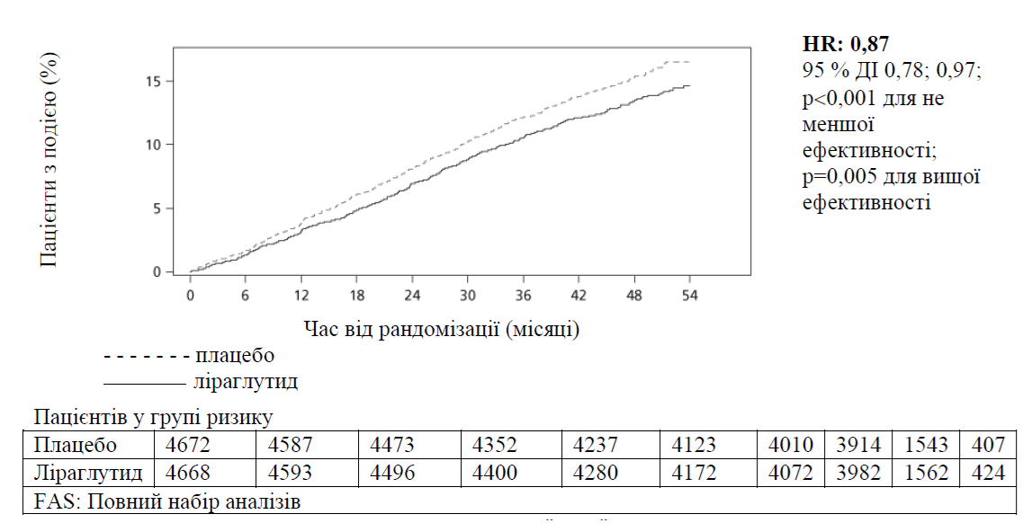
Клінічна ефективність
Дослідження LEADER
Графік Каплана — Маєра час до першої події MACE — популяція FAS
Значне зниження відносного ризику МАСЕ на 13 % (відношення ризиків (HR) 0,87, [95% ДІ: 0,78; 0,97], р=0,005
Notes:
Клінічне дослідження LEADER (клік) було проведено у 9340 пацієнтів із недостатньо контрольованим цукровим діабетом 2 типу. Переважна кількість із них страждали на серцево-судинні захворювання. Пацієнтів рандомізовано розподіляли в 2 групи для застосування ліраглутиду у добовій дозі до 1,8 мг та плацебо на додаток до стандартної медичної допомоги.
Тривалість терапії становила від 3,5 до 5 років.
Середній вік пацієнтів - 64 роки, середній індекс маси тіла – 32,5 кг/м².
Середнє значення початкового рівня глікованого гемоглобіну становило 8,7 і покращилося через 3 роки на 1,2 % у пацієнтів, яким був призначений ліраглутид, та на 0,8 % у пацієнтів, яким було призначено плацебо.
Первинною кінцевою точкою ефективності був час від рандомізації до першого виникнення будь-яких великих кардіо-васкулярних подій: нелетального інфаркту міокарда, нелетального інсульту, летального випадку через серцево-судинну патологію. (клік)
Ліраглутид значно знизив частоту виникнення великих несприятливих серцево-судинних подій, значно знизивши відносний ризик на 13 %.

Slide 59
Клінічна ефективність та безпека
Імуногенність
Враховуючи потенційні імуногенні властивості лікарських засобів, що містять білки або пептиди, можна передбачити, що в пацієнтів можуть утворитися антитіла до ліраглутиду після застосування лікарського засобу Саксенда®. Під час клінічних досліджень у 2,5 % пацієнтів, які отримували ліраглутид, утворювались антитіла до ліраглутиду.
Утворення антитіл не призводило до зниження ефективності ліраглутиду.

Slide 60
Клінічна ефективність та безпека
ДІТИ
Подвійно сліпе дослідження ефективності і безпеки застосування лікарського засобу Саксенда® порівняно з плацебо для зниження маси тіла у пацієнтів дитячого віку від 12 років з ожирінням показало, що лікарський засіб Саксенда® є більш ефективним, ніж плацебо, для зниженні маси тіла (яке оцінювалось за шкалою стандартного відхилення ІМТ або Z-score) через 56 тижнів лікування

Slide 61
Клінічна ефективність та безпека
ДІТИ
Серед пацієнтів, які приймали ліраглутид, більший відсоток пацієнтів досяг зниження ІМТ на ≥ 5 % та ≥10 %, ніж серед пацієнтів, які приймали плацебо.
В середньому зниження ІМТ та маси тіла також було більшим у групі пацієнтів, які приймали ліраглутид.
Після 26 тижнів періоду подальшого спостереження без застосування досліджуваного лікарського засобу спостерігалося відновлення маси тіла у пацієнтів, які приймали ліраглутид, порівняно з тими, хто приймав плацебо.

Slide 62
Зміни від вихідного рівня маси тіла та ІМТ на 56-му тижні та зміна за шкалою стандартного відхилення ІМТ (BMI SDS) від 56-го тижня до 82-го тижня
 | Саксенда® (N=125) | Плацебо (N=126) | Саксенда® порівняно з плацебо
BMI SDS
Вихідний показник, BMI SDS (СВ) | 3,14 (0,65) | 3,20 (0,77)
Середня зміна на 56-му тижні (95 % ДІ) | -0,23 | -0,00 | -0,22* (-0,37; -0,08)
56-й тиждень, BMI SDS (СВ) | 2,88 (0,94) | 3,14 (0,98)
Середня зміна від 56-го тижня до 82-го тижня, BMI SDS (95 % ДІ) | 0,22 | 0,07 | 0,15** (0,07; 0,23)
Маса тіла
Вихідний показник, кг (СВ) | 99,3 (19,7) | 102,2 (21,6) | -
Середня зміна на 56-му тижні, % (95 % ДІ) | -2,65 | 2,37 | -5,01** (-7,63; -2,39)
Середня зміна на 56-му тижні, кг (95 % ДІ) | -2,26 | 2,25 | -4,50** (-7,17; -1,84)
ІМТ
Вихідний показник, кг/м² (СВ) | 35,3 (5,1) | 35,8 (5,7) | -
Середня зміна на 56-му тижні, кг/м² (95 % ДІ) | -1,39 | 0,19 | -1,58** (-2,47; -0,69)
Відсоток пацієнтів зі зниженням на ≥ 5% вихідного ІМТ на 56-му тижні, % (95 % ДІ) | 43,25 | 18,73 | 3,31** (1,78; 6,16)
Відсоток пацієнтів зі зниженням на ≥ 10 % вихідного ІМТ на 56-му тижні, % (95 % ДІ) | 26,08 | 8,11 | 4,00** (1,81; 8,83)
Повна вибірка пацієнтів. Для BMI SDS, маси тіла та ІМТ вихідні показники є середніми величинами, зміни від вихідного рівня на 56-му тижні є розрахованими середніми величинами (методом найменших квадратів), а відмінності в лікуванні на 56-му тижні – це розраховані різниці між методами лікування. Для BMI SDS показники на 56-му тижні є середніми величинами, зміни від 56-го тижня до 82-го тижня є розрахованими величинами (методом найменших квадратів), а відмінності в лікуванні на 82-му тижні – це розраховані різниці між методами лікування. Для частки пацієнтів, які втратили ≥ 5 % / ≥ 10 % вихідного ІМТ, також наведено розраховане співвідношення шансів. Пропущені спостереження інтерпольовані з групи пацієнтів, які приймали плацебо, на основі переходу до референційного підходу множинної (x100) підстановки даних.
* p < 0,01, ** p < 0,001. ДІ – довірчий інтервал. СВ – стандартне відхилення.

Slide 63
Клінічна ефективність та безпека
ДІТИ
Відповідно до переносимості лікарського засобу 103 пацієнти (82,4 %) збільшили дозу та продовжували приймати дозу 3,0 мг, 11 пацієнтів (8,8 %) збільшили дозу та продовжували приймати дозу 2,4 мг, 4 пацієнти (3,2 %) збільшили дозу та продовжували приймати дозу 1,8 мг, 4 пацієнти (3,2 %) збільшили дозу та продовжували приймати дозу 1,2 мг і 3 пацієнти (2,4 %) продовжували приймати дозу 0,6 мг.
Через 56 тижнів лікування не було зареєстровано жодного впливу на ріст чи статеве дозрівання пацієнтів.

Slide 64
Клінічна ефективність та безпека
Педіатричні пацієнти із синдромом Прадера – Віллі та ожирінням
Дослідження з 16-тижневим подвійно сліпим періодом і 36-тижневим відкритим періодом було проведено для оцінки ефективності та безпеки застосування лікарського засобу Саксенда® педіатричним пацієнтам із синдромом Прадера – Віллі та ожирінням.
Дослідження включало 32 пацієнти віком від 12 до 18 років (частина А) та 24 пацієнти віком від 6 до 12 років (частина В).
Пацієнти були рандомізовані в співвідношенні 2:1 для прийому лікарського засобу Саксенда® або плацебо. Пацієнти з масою тіла менше 45 кг почали збільшувати дозу на меншу величину (0,3 мг замість 0,6 мг) та збільшували до максимальної дози 2,4 мг.
Розрахована різниця в лікуванні за середніми значеннями ІМТ SDS на 16 тижні (частина A: -0,20 проти -0,13, частина B: -0,50 проти -0,44) і на 52 тижні (частина A: -0,31 проти -0,17, частина B: -0,73 проти - 0,67) була подібною при застосуванні лікарського засобу Саксенда® та плацебо.
Жодних додаткових проблем щодо безпеки під час дослідження не було помічено.
Європейське агентство з лікарських засобів відклало зобов'язання подавати результати досліджень застосування лікарського засобу Саксенда® в одній або декількох підгрупах дитячого населення при лікуванні ожиріння та при лікуванні синдрому Прадера-Віллі

Slide 65
Фармакологічні властивості
Фармакодинаміка
  Механізм дії
  Фармакодинамічні ефекти
  Клінічна ефективність та безпека
Фармакокінетика
  Абсорбція
  Розподіл
  Метаболізм
  Виведення
  Особливі групи пацієнтів
Notes:
Детальна інформація про абсорбцію, розподіл, метаболізм і виділення лураглутиду, включаючи особливості у деяких груп пацієнтів, наведені у розділі «Фармакокінетика» інструкції для медичного застосування.

Slide 66
Фармакокінетика
Абсорбція ліраглутиду після підшкірного введення відбувається повільно. Максимальна концентрація досягається приблизно через 11 годин після введення.
Ліраглутид зв’язується переважно з білками плазми крові (>98 %)
Період напіввиведення ліраглутиду – приблизно 13 годин
Notes:
Особливості фармакокінетики ліраглутиду, а саме повільна абсорбція після підшкірного введення, зв'язування з альбумінами, стійкість до метаболічного руйнування ферментом ДПП-4, продовжений період напіввиведення, що становить приблизно 13 годин,
забезпучують можливість підшкірного введення препарата 1 раз на добу.

Slide 67
Фармакокінетика
Добова доза ліраглутиду 3,0 мг забезпечує нормальний системний вплив на організм пацієнта з масою тіла 60-234 кг.
Вік не має клінічно значущого впливу на фармакокінетику ліраглутиду. Тому немає необхідності в коригуванні дози відносно віку.

Slide 68
Фармакокінетика
Стать
Дані фармакокінетичного аналізу показали, що у жінок спостерігається на 24 % нижчий кліренс ліраглутиду порівняно з чоловіками. На підставі цих даних можна зробити висновок, що корекція дози відносно статі не потрібна.

Slide 69
Фармакокінетика
Порушення функції печінки
Фармакокінетику ліраглутиду досліджували у пацієнтів із різним ступенем порушень функції печінки у процесі дослідження із застосуванням одноразової дози (0,75 мг).
Було показано, що у пацієнтів з легкими і помірними порушеннями функції печінки експозиція ліраглутиду знижувалася на 13-23 % порівняно зі здоровими добровольцями.
У пацієнтів з тяжкими порушеннями функції печінки (>9 балів за класифікацією Чайлда – П’ю) експозиція була значно нижча (на 44 %).
Порушення функції нирок
Експозиція ліраглутиду була знижена у пацієнтів з порушеннями функції нирок порівняно з особами з нормальною функцією нирок у процесі дослідження із застосуванням одноразової дози (0,75 мг). У пацієнтів з легкими порушеннями (кліренс креатиніну 50-80 мл/хв) експозиція знижувалася на 33 %,
з порушеннями помірної тяжкості (кліренс креатиніну 30 – 50 мл/хв) – на 14 %, з тяжкими порушеннями (кліренс креатиніну <30 мл/хв) – на 27 %, а
на кінцевих стадіях захворювань нирок, що вимагають проведення діалізу, – на 26 %

Slide 70
Фармакокінетика
ДІТИ
Фармакокінетичні властивості ліраглутиду в дозі 3,0 мг було оцінено в ході клінічних досліджень за участю пацієнтів дитячого віку ≥ 12 років з ожирінням (134 пацієнти з масою тіла 62–178 кг).
  Експозиція ліраглутиду у дітей ≥ 12 років була подібною до експозиції у дорослих з ожирінням.
Фармакокінетичні властивості також оцінювали у ході клініко-фармакологічного дослідження за участю пацієнтів дитячого віку 7–11 років з ожирінням (13 пацієнтів, маса тіла 54–87 кг) .
  - Було виявлено порівнянну експозицію при введенні 3,0 мг ліраглутиду у дорослих, дітей ≥ 12 років та дітей віком 7-11 років після корекції маси тіла.

Slide 71


Взаємодія з іншими лікарськими засобами та інші види взаємодій
Notes:
У наступній частині курсу зупинимося на інформації про взаємодію ліраглутиду з іншими лікарськими засобами.
Іn vitro ліраглутид продемонстрував дуже низький потенціал впливу на фармакокінетику інших активних субстанцій, обмін яких пов’язаний із ферментами цитохрому Р450, а також зв’язування з білками плазми крові.

Slide 72



Взаємодія з іншими лікарськими засобами та інші види взаємодій
Іn vitro ліраглутид продемонстрував дуже низький потенціал впливу на фармакокінетику інших активних субстанцій, обмін яких пов’язаний із цитохромом Р450, а також зв’язування з білками плазми крові.
Ліраглутид спричинює незначну затримку випорожнення шлунка, що може вплинути на всмоктування пероральних препаратів, що застосовуються одночасно.
Дослідження щодо взаємодії не показали будь-якого клінічно значущого уповільнення всмоктування, тому корекція дози не потрібна.
Notes:
Ліраглутид спричинює незначну затримку випорожнення шлунка,
що може вплинути на всмоктування пероральних препаратів, що застосовуються одночасно. (клік)
Дослідження щодо взаємодії не показали будь-якого клінічно значущого уповільнення всмоктування, тому корекція дози не потрібна.
Далі інформація щодо певних лікарських засобів …

Slide 73
Взаємодія з іншими лікарськими засобами та інші види взаємодій
Варфарин та інші похідні кумарину | На початку лікування ліраглутидом рекомендується частіше проводити контроль міжнародного нормалізованого співвідношення
Парацетамол | При одночасному застосуванні корекція дози не потрібна.
Аторвастатин | При одночасному застосуванні з ліраглутидом корекція дози аторвастатину не потрібна
Гризеофульвін | Коригування дози при застосуванні гризеофульвіну не потрібне
Дигоксин | Корекція дози дигоксину не потрібна
Лізиноприл | Корекція дози лізиноприлу не потрібна
Пероральні контрацептиви | Їснують підстави вважати, що одночасний прийом з ліраглутидом не вплине на контрацептивний ефект етинілестрадіолу та левоноргестрелу
Діти
Дослідження лікарської взаємодії проводились лише за участю дорослих пацієнтів.
Notes:
Не потрібне коригування дози при застосуванні гризеофульвіну, препарату для лікування мікозів.

Slide 74
Особливості застосування
Notes:
Які ж особливості застосування препарату Саксенда

Slide 75


Особливості застосування
Спостереження
З метою покращення спостереження за біологічними лікарськими засобами, назва та номер серії препарату, що вводиться, повинні бути чітко записані.
Notes:
Не рекомендується застосовувати лікарський засіб Саксенда® у пацієнтів
- віком ≥75 років;
- які застосовують інші лікарські засоби для корекції маси тіла;
-пацієнтів із вторинним ожирінням, викликаним ендокринологічними розладами чи розладами, пов’язаними з харчуванням, або в результаті застосування лікарських засобів, що можуть спричинити збільшення маси тіла;
У пацієнтів з тяжкими порушеннями функції нирок або печінки.
У даних груп пацієнтів безпека та ефективність застосування ліраглутиду не встановлені.

Slide 76
Особливості застосування
Аспірація в поєднанні із загальною анестезією або глибокою седацією
У пацієнтів, які отримували агоністи рецепторів ГПП-1, спостерігалися випадки легеневої аспірації під час їх перебування під загальною анестезією або у стані глибокої седації. Тому перед виконанням процедури із використанням загальної анестезії або глибокої седації слід враховувати підвищений ризик наявності залишкового вмісту шлунка внаслідок затримки випорожнення шлунка (див. розділ «Побічні реакції»)
Notes:
Не рекомендується застосовувати лікарський засіб Саксенда® у пацієнтів
- віком ≥75 років;
- які застосовують інші лікарські засоби для корекції маси тіла;
-пацієнтів із вторинним ожирінням, викликаним ендокринологічними розладами чи розладами, пов’язаними з харчуванням, або в результаті застосування лікарських засобів, що можуть спричинити збільшення маси тіла;
У пацієнтів з тяжкими порушеннями функції нирок або печінки.
У даних груп пацієнтів безпека та ефективність застосування ліраглутиду не встановлені.

Slide 77
Особливості застосування
Не рекомендується застосовувати лікарський засіб Саксенда® у пацієнтів*
- віком ≥75 років
які застосовують інші лікарські засоби для корекції маси тіла
із вторинним ожирінням, викликаним ендокринологічними розладами чи розладами, пов’язаними з харчуванням, або в результаті застосування лікарських засобів, що можуть спричинити збільшення маси тіла
з тяжкими порушеннями функції нирок
з тяжкими порушеннями функції печінки
*безпека та ефективність застосування ліраглутиду для корекції маси тіла у цих пацієнтів не встановлені
Notes:
Не рекомендується застосовувати лікарський засіб Саксенда® у пацієнтів
- віком ≥75 років;
- які застосовують інші лікарські засоби для корекції маси тіла;
-пацієнтів із вторинним ожирінням, викликаним ендокринологічними розладами чи розладами, пов’язаними з харчуванням, або в результаті застосування лікарських засобів, що можуть спричинити збільшення маси тіла;
У пацієнтів з тяжкими порушеннями функції нирок або печінки.
У даних груп пацієнтів безпека та ефективність застосування ліраглутиду не встановлені.

Slide 78

Особливості застосування
Серцева недостатність
Немає клінічного досвіду лікування пацієнтів із застійною серцевою недостатністю IV класу за класифікацією Нью-Йоркської асоціації кардіологів (NYHA), тому ліраглутид не рекомендовано застосовувати цим пацієнтам.
Notes:
Ліраглутид не рекомендовано застосовувати у пацієнтів із застійною серцевою недостатністю IV класу за класифікацією Нью-Йоркської асоціації кардіологів, тому що немає терапевтичного досвіду лікування цих пацієнтів

Slide 79

Особливості застосування
Досвід застосування ліраглутиду у пацієнтів із запальними захворюваннями кишечнику і діабетичним гастропарезом обмежений.
Застосування ліраглутиду цим пацієнтам не рекомендовано, оскільки воно супроводжується тимчасовими побічними реакціями з боку шлунково-кишкового тракту, в т. ч. нудотою, блюванням і діареєю
Notes:
Застосування ліраглутиду пацієнтам із запальними захворюваннями кишечнику і діабетичним гастропарезом не рекомендовано, оскільки воно супроводжується тимчасовими побічними реакціями з боку шлунково-кишкового тракту, в т. ч. нудотою, блюванням і діареєю

Slide 80

Особливості застосування
Панкреатит
Спостерігались випадки гострого панкреатиту при застосуванні аналогів рецептора ГПП-1.
Слід проінформувати пацієнтів про характерні симптоми гострого панкреатиту.
При підозрі на панкреатит слід відмінити лікування ліраглутидом.
Якщо підтверджується гострий панкреатит, повторне застосування ліраглутиду не рекомендоване.
Notes:
При застосуванні аналогів рецептора ГПП-1 спостерігались випадки гострого панкреатиту. Пацієнтів слід проінформувати про характерні симптоми гострого панкреатиту.
При підозрі на панкреатит слід відмінити лікування ліраглутидом.
Якщо підтверджується гострий панкреатит, повторне застосування ліраглутиду не рекомендоване.

Slide 81

Особливості застосування
Жовчнокам’яна хвороба та холецистит
У клінічних дослідженнях при застосуванні ліраглутиду для зменшення маси тіла відсоток виникнення жовчнокам’яної хвороби та холециститу був вищий порівняно з пацієнтами, які отримували плацебо. Той факт, що швидка втрата маси тіла може збільшити ризик розвитку жовчнокам’яної хвороби і, отже, холециститу, лише частково пояснює більш високу частоту виникнення даних захворювань після застосування ліраглутиду. Жовчнокам’яна хвороба та холецистит можуть призвести до госпіталізації та холецистектомії.
Пацієнтів слід поінформувати про характерні симптоми жовчнокам’яної хвороби та холециститу.
Notes:
Пацієнтів слід поінформувати про характерні симптоми жовчнокам’яної хвороби та холециститу.
Той факт, що швидка втрата маси тіла може збільшити ризик розвитку жовчнокам’яної хвороби і, отже, холециститу, лише частково пояснює більш високу частоту виникнення даних захворювань після застосування ліраглутиду.
Жовчнокам’яна хвороба та холецистит можуть призвести до госпіталізації та холецистектомії.

Slide 82

Особливості застосування
Захворювання щитоподібної залози
У процесі клінічних досліджень ЦД 2 типу відмічені побічні реакції з боку щитоподібної залози, такі як зоб, особливо у пацієнтів з уже наявними захворюваннями щитоподібної залози. Тому ліраглутид слід з обережністю застосовувати у пацієнтів з уже наявними захворюваннями щитоподібної залози
Notes:
Ліраглутид слід з обережністю застосовувати у пацієнтів з уже наявними захворюваннями щитоподібної залози
Клік
Пацієнтів, яким призначено ліраглутид, необхідно проінформувати про можливість зневоднення організму внаслідок розладів травної системи та необхідність вживання запобіжних заходів щодо зневоднення

Slide 83

Особливості застосування
Зневоднення
Пацієнтів, яким призначено ліраглутид, необхідно проінформувати про можливість зневоднення організму внаслідок розладів травної системи та необхідність вживання запобіжних заходів щодо зневоднення
Notes:
Ліраглутид слід з обережністю застосовувати у пацієнтів з уже наявними захворюваннями щитоподібної залози
Клік
Пацієнтів, яким призначено ліраглутид, необхідно проінформувати про можливість зневоднення організму внаслідок розладів травної системи та необхідність вживання запобіжних заходів щодо зневоднення

Slide 84

Особливості застосування
Частота серцевих скорочень
ЧСС слід контролювати через рівні проміжки часу відповідно до звичайної клінічної практики.
Пацієнтів слід проінформувати про симптоми збільшення ЧСС (підвищене серцебиття або відчуття підвищеного серцебиття в спокої).
Пацієнтам, у яких спостерігається клінічно значуще стійке збільшення ЧСС у спокої, лікування ліраглутидом слід припинити.
Notes:
Під час клінічних досліджень ліраглутиду спостерігалося збільшення частоти серцевих скорочень. ЧСС слід контролювати через рівні проміжки часу. Пацієнти мають бути проінформовані про симптоми збільшення частоти серцебиття.
Пацієнтам, у яких спостерігається клінічно стійке значне збільшення ЧСС у спокої, лікування ліраглутидом слід припинити

Slide 85

Особливості застосування
Гіпоглікемія у хворих на цукровий діабет 2 типу
У пацієнтів із цукровим діабетом 2 типу, які отримують ліраглутид у поєднанні з інсуліном та/або сульфонілсечовиною, може бути підвищений ризик виникнення гіпоглікемії.
Ризик виникнення гіпоглікемії може бути знижений з допомогою зменшення дози інсуліну та/або сульфонілсечовини.
Notes:
У пацієнтів із цукровим діабетом 2 типу, які отримують ліраглутид у поєднанні з інсуліном та/або сульфонілсечовиною, може бути підвищений ризик виникнення гіпоглікемії.
Ризик виникнення гіпоглікемії може бути знижений з допомогою зменшення дози інсуліну та/або сульфонілсечовини

Slide 86

Особливості застосування
Гіперглікемія у хворих на цукровий діабет 2 типу, які отримують інсулін
Лікарський засіб Саксенда® не застосовують як замінник інсуліну у пацієнтів на цукровий діабет.
Повідомлялося про розвиток діабетичного кетоацидозу у пацієнтів, які застосовували інсулін, у разі швидкого припинення або зменшення дози як замінника інсуліну.
Notes:
Лікарський засіб Саксенда® не застосовують як замінник інсуліну хворим на цукровий діабет. Повідомлялося про розвиток діабетичного кетоацидозу у пацієнтів, які застосовували інсулін, у разі швидкого припинення або зменшення дози як замінника інсуліну

Slide 87
Особливості застосування
ДІТИ
У дітей ≥ 12 років, які отримували лікування ліраглутидом, повідомлялося про епізоди клінічно значущої гіпоглікемії. Пацієнтів слід проінформувати про характерні симптоми гіпоглікемії та відповідні заходи.

Slide 88
Особливості застосування
Допоміжні речовини
Саксенда® містить менше ніж 1 ммоль натрію (23 мг), тому лікарський засіб можна вважати таким,
що не містить натрію.
Notes:
Саксенда є біологічним лікарським засібом
З метою покращення спостереження за препартами біологічного походження, назва та номер серії препарату, що вводиться, повинні бути чітко зазначені.

Slide 89
Застосування у період вагітності
або годування груддю
Вагітність
Ліраглутид не слід застосовувати під час вагітності.
Якщо пацієнтка хоче завагітніти або вагітна, то прийом ліраглутиду необхідно відмінити.
Період годування груддю
У зв’язку з недостатнім досвідом застосування препарату у період годування груддю не слід застосовувати його в цей період.
Notes:
Вагітність Адекватні дані щодо застосування ліраглутиду вагітним жінкам відсутні. Дослідження на тваринах показали репродуктивну токсичність (див. розділ «Доклінічні дані з безпеки»). Потенційний ризик для людей невідомий. Ліраглутид не слід застосовувати під час вагітності. Якщо пацієнтка хоче завагітніти або вагітна, то прийом ліраглутиду необхідно відмінити.
Період годування груддю Невідомо, чи екскретується ліраглутид у грудне молоко людини. Дослідження на тваринах показали, що в молоко потрапляє незначна кількість ліраглутиду і його близькоспоріднених структурних метаболітів. Доклінічні дослідження виявили пов’язане із застосуванням препарату зменшення темпів зростання новонароджених щуренят (див. розділ «Доклінічні 17 дані про безпеку застосування»). У зв’язку з недостатнім досвідом застосування препарату у період годування груддю не слід застосовувати його в цей період.
Фертильність Окрім незначного зменшення кількості живих імплантованих ембріонів, дослідження на тваринах не виявили шкідливого впливу препарату на репродуктивну здатність (див. розділ «Доклінічні дані про безпеку застосування»

Slide 90
Діти
Для дітей віком від 12 років корекція дози не потрібна.
Безпеку та ефективність застосування лікарського засобу Саксенда® дітям віком до 12 років не встановлено
Notes:
Лікарський засіб Саксенда® не рекомендується для застосування дітям.

Slide 91
Передозування
У клінічних дослідженнях та протягом постмаркетингового застосування лікарського засобу Саксенда® повідомлялося про випадки передозування до 72 мг (у 24 рази більше рекомендованої підтримуючої дози). Події, про які повідомлялося, включали сильну нудоту, сильне блювання та тяжку гіпоглікемію.
У разі передозування слід розпочати підтримуюче лікування відповідно до наявних у пацієнта клінічних ознак і симптомів. Необхідно спостерігати за станом пацієнта щодо клінічних ознак зневоднення та контролювати рівень глюкози в крові
Notes:
Передозування.
У клінічних дослідженнях та протягом постмаркетингового застосування лікарського засобу
Саксенда® повідомлялося про випадки передозування до 72 мг (у 24 рази більше
рекомендованої підтримуючої дози). Події, про які повідомлялося, включали сильну нудоту,
сильне блювання та тяжку гіпоглікемію.
У разі передозування слід розпочати підтримуюче лікування відповідно до наявних у пацієнта
клінічних ознак і симптомів. Необхідно спостерігати за станом пацієнта щодо клінічних ознак
зневоднення та контролювати рівень глюкози в крові

Slide 92
Побічні реакції
Резюме профілю безпеки
Безпека застосування лікарського засобу Саксенда® була оцінена у 5 подвійно сліпих рандомізованих плацебо-контрольованих клінічних дослідженнях за участю 5813 дорослих пацієнтів з ожирінням або надмірною масою тіла із хоча б одним супутнім захворюванням, пов’язаним з надмірною масою тіла. Загалом найбільш частими побічними реакціями були розлади травної системи (67,9 %)
Notes:
В інструкції для медичного застосуванння наведені дані про побічні реакції. Побічні реакції класифіковані за системами органів та частотою виникнення. Побічні реакції.
Резюме профілю безпеки
Безпека застосування лікарського засобу Саксенда® була оцінена у 5 подвійно сліпих
рандомізованих плацебо-контрольованих клінічних дослідженнях за участю 5813 дорослих
пацієнтів з ожирінням або надмірною масою тіла із хоча б одним супутнім захворюванням,
пов’язаним з надмірною масою тіла. Загалом найбільш частими побічними реакціями були
розлади травної системи (67,9 %) (див. розділ «Опис окремих побічних реакцій»)

Slide 93
Побічні реакції
Дуже часто (≥ 1/10): нудота, блювання, діарея, запор; головний біль
Часто (від ≥ 1/100 до <1/10): гіпоглікемія*; безсоння**; запаморочення, дисгевзія; сухість у роті, диспепсія, гастрит, гастроезофагеальна рефлюксна хвороба, біль у верхньому відділі черевної порожнини, метеоризм, еруктація, здуття живота; жовчнокам’яна хвороба; висип; реакції в місцях ін’єкцій, астенія, втома; підвищений рівень ліпази, підвищений рівень амілази.
*Гіпоглікемія (базується на симптомах, про які повідомляли самі пацієнти і які не підтверджені вимірюваннями рівня глюкози в крові) виникала у пацієнтів, які не страждають на ЦД 2 типу та які застосовували лікарський засіб Саксенда® у поєднанні з дієтою та фізичною активністю. ** Безсоння, в основному спостерігалося протягом перших 3 місяців лікування.
Notes:
На слайді наведено перелік дуже частих та частих побічних реакцій
побічні реакції наведені в порядку зниження їх серйозності.
З боку імунної системи: рідко – анафілактичні реакції.
Порушення метаболізму і харчування: часто – гіпоглікемія*; нечасто – зневоднення.
Психічні розлади: часто – безсоння**.
З боку нервової системи: дуже часто – головний біль; часто – запаморочення, дисгевзія.
З боку серцево-судинної системи: нечасто – тахікардія.
З боку травної системи: дуже часто – нудота, блювання, діарея, запор; часто - сухість у роті,
диспепсія, гастрит, гастроезофагеальна рефлюксна хвороба, біль у верхньому відділі черевної
порожнини, метеоризм, еруктація, здуття живота; нечасто – панкреатит***, затримка
випорожнення шлунка****; частота невідома – кишкова непрохідність†
.
З боку печінки та жовчних шляхів: часто – жовчнокам’яна хвороба***; нечасто –
холецистит***.
З боку шкіри та підшкірних тканин: часто – висип, нечасто – кропив’янка, невідомо –
амілоїдоз шкіри.
З боку нирок та сечовивідних шляхів: рідко – гостра ниркова недостатність, порушення функції
нирок.
Загальні розлади та реакції в місці ін’єкції: часто – реакції в місцях ін’єкцій, астенія, втома;
нечасто – нездужання.
Лабораторні дослідження: часто – підвищений рівень ліпази, підвищений рівень амілази.
* Гіпоглікемія (базується на симптомах, про які повідомляли самі пацієнти і які не підтверджені
вимірюваннями рівня глюкози в крові) виникала у пацієнтів, які не страждають на цукровий діабет 2
типу та які застосовували лікарський засіб Саксенда® у поєднанні з дієтою та фізичною активністю.
Для отримання додаткової інформації див. розділ «Опис окремих побічних реакцій».
** Безсоння, в основному спостерігалося протягом перших 3 місяців лікування.
*** Див. розділ «Взаємодія з іншими лікарськими засобами та інші види взаємодій».
**** З контрольованої фази 2, 3а та 3б клінічних досліджень.
† Побічні реакції, відомі з постмаркетингового досвіду.

Slide 94
Побічні реакції
Нечасто (від ≥ 1/1000 до < 1/100): зневоднення; , тахікардія; панкреатит, затримка випорожнення шлунка; холецистит; кропив’янка; нездужання.
Рідко ((від ≥ 1/10000 до < 1/1000): анафілактичні реакції; гостра ниркова недостатність, порушення функції нирок.
Частота невідома (не можна визначити на основі наявних даних): кишкова непрохідність; амілоїдоз шкіри.
*Гіпоглікемія (базується на симптомах, про які повідомляли самі пацієнти і які не підтверджені вимірюваннями рівня глюкози в крові) виникала у пацієнтів, які не страждають на ЦД 2 типу та які застосовували лікарський засіб Саксенда® у поєднанні з дієтою та фізичною активністю. ** Безсоння, в основному спостерігалося протягом перших 3 місяців лікування.
Notes:
На слайді наведено перелік дуже частих та частих побічних реакцій
побічні реакції наведені в порядку зниження їх серйозності.
З боку імунної системи: рідко – анафілактичні реакції.
Порушення метаболізму і харчування: часто – гіпоглікемія*; нечасто – зневоднення.
Психічні розлади: часто – безсоння**.
З боку нервової системи: дуже часто – головний біль; часто – запаморочення, дисгевзія.
З боку серцево-судинної системи: нечасто – тахікардія.
З боку травної системи: дуже часто – нудота, блювання, діарея, запор; часто - сухість у роті,
диспепсія, гастрит, гастроезофагеальна рефлюксна хвороба, біль у верхньому відділі черевної
порожнини, метеоризм, еруктація, здуття живота; нечасто – панкреатит***, затримка
випорожнення шлунка****; частота невідома – кишкова непрохідність†
.
З боку печінки та жовчних шляхів: часто – жовчнокам’яна хвороба***; нечасто –
холецистит***.
З боку шкіри та підшкірних тканин: часто – висип, нечасто – кропив’янка, невідомо –
амілоїдоз шкіри.
З боку нирок та сечовивідних шляхів: рідко – гостра ниркова недостатність, порушення функції
нирок.
Загальні розлади та реакції в місці ін’єкції: часто – реакції в місцях ін’єкцій, астенія, втома;
нечасто – нездужання.
Лабораторні дослідження: часто – підвищений рівень ліпази, підвищений рівень амілази.
* Гіпоглікемія (базується на симптомах, про які повідомляли самі пацієнти і які не підтверджені
вимірюваннями рівня глюкози в крові) виникала у пацієнтів, які не страждають на цукровий діабет 2
типу та які застосовували лікарський засіб Саксенда® у поєднанні з дієтою та фізичною активністю.
Для отримання додаткової інформації див. розділ «Опис окремих побічних реакцій».
** Безсоння, в основному спостерігалося протягом перших 3 місяців лікування.
*** Див. розділ «Взаємодія з іншими лікарськими засобами та інші види взаємодій».
**** З контрольованої фази 2, 3а та 3б клінічних досліджень.
† Побічні реакції, відомі з постмаркетингового досвіду.

Slide 95
Опис окремих побічних реакцій
Гіпоглікемія в пацієнтів, які не страждають на ЦД 2 типу
Гіпоглікемія в пацієнтів з ЦД 2 типу
Гіпоглікемія у хворих на ЦД 2 типу, які отримують інсулін
Розлади травної системи
Гостра ниркова недостатність
Алергічні реакції
Реакції в місці ін’єкції
Тахікардія
Notes:
Розлади травної системи
Більшість випадків виникнення розладів травної системи були легкого або помірного ступеня
тяжкості та не призводили до припинення терапії. Зазвичай реакції виникали протягом перших
тижнів лікування і зменшувались протягом декількох днів або тижнів при продовженні
лікування.
У пацієнтів віком від 65 років при застосуванні лікарського засобу Саксенда® частіше
спостерігатися порушення з боку травної системи.
У пацієнтів з порушеннями функції нирок легкої або середньої тяжкості (кліренс креатиніну
≥ 30 мл/хв) при застосуванні лікарського засобу Саксенда® можуть частіше виникати
порушення з боку травної системи.
Гостра ниркова недостатність
Зафіксовано випадки виникнення гострої ниркової недостатності у пацієнтів, які
застосовували агоністи рецепторів ГПП-1. Більшість зареєстрованих випадків спостерігали у
пацієнтів, які страждали на нудоту, блювання та діарею, що і призводило до втрати рідини
(див. розділ «Особливості застосування»).
Алергічні реакції
Були повідомлення про кілька випадків виникнення анафілактичних реакцій, що
супроводжувались такими симптомами як гіпотензія, підвищене серцебиття, напади задухи та
набряки після застосування ліраглутиду. Анафілактичні реакції можуть бути небезпечними
для життя. Тому якщо є підозра на виникнення анафілактичної реакції, слід припинити
застосування ліраглутиду (див. розділ «Протипоказання»).
Реакції в місці ін’єкції
Повідомлялось про реакції в місці введення лікарського засобу Саксенда®. Ці реакції зазвичай
були легкими, більшість із них зникали в процесі подальшого лікування.
Тахікардія
У процесі клінічних досліджень були повідомлення про випадки тахікардії у 0,6 % пацієнтів,
які отримували лікарський засіб Саксенда®, та у 0,1 % пацієнтів, які отримували плацебо.
Більшість випадків були легкого або помірного ступеня тяжкості. Випадки були поодинокими,
більшість із них зникали в процесі подальшого лікування.
Амілоїдоз шкіри
Амілоїдоз шкіри може виникнути в місці ін'єкції (див. розділ «Спосіб застосування та дози»).
Діти
У ході клінічного дослідження за участю дітей віком від 12 років із ожирінням 125 пацієнтів
приймали лікарський засіб Саксенда® впродовж 56 тижнів.
Загалом частота, тип і тяжкість небажаних реакцій у дітей ≥ 12 років з ожирінням були
зіставними із такими у дорослих пацієнтів. Порівняно з дорослими пацієнтами у дітей від 12
років удвічі частіше спостерігалось блювання.
Відсоток пацієнтів, які повідомили принаймні про один епізод клінічно значущої гіпоглікемії,
був вищим у групі застосування ліраглутиду (1,6 %), ніж у групі плацебо (0,8 %). Під час
проведення дослідження не зареєстровано жодного епізоду тяжкої гіпоглікемії.

Slide 96
Гіпоглікемія в пацієнтів,
які не страждають на ЦД 2 типу
У процесі клінічних випробувань не було зафіксованого жодного тяжкого випадку виникнення гіпоглікемії (що потребує сторонньої допомоги) у пацієнтів з надмірною масою тіла чи ожирінням, які не страждали на ЦД 2 типу та застосовували лікарський засіб Саксенда® у поєднанні з дієтою та фізичною активністю.
  Про виникнення симптомів гіпоглікемії повідомили 1,6 % пацієнтів, які отримували лікарський засіб Саксенда®, та 1,1 % пацієнтів, які отримували плацебо. Однак ці випадки не були підтверджені вимірюванням рівня глюкози в крові. Більшість випадків легко переносились.
Notes:
Гіпоглікемія в пацієнтів, які не страждають на цукровий діабет 2 типу
У процесі клінічних випробувань не було зафіксованого жодного тяжкого випадку виникнення
гіпоглікемії (що потребує сторонньої допомоги) у пацієнтів з надмірною масою тіла чи
ожирінням, які не страждали на цукровий діабет 2 типу та застосовували лікарський засіб
Саксенда® у поєднанні з дієтою та фізичною активністю. Про виникнення симптомів
гіпоглікемії повідомили 1,6 % пацієнтів, які отримували лікарський засіб Саксенда®, та 1,1 %
пацієнтів, які отримували плацебо. Однак ці випадки не були підтверджені вимірюванням
рівня глюкози в крові. Більшість випадків легко переносились.

Slide 97
Гіпоглікемія у пацієнтів на ЦД 2 типу
У клінічному досліджені були повідомлення про випадки тяжкої гіпоглікемії у 0,7 % пацієнтів з надмірною масою тіла чи ожирінням, які страждали на ЦД 2 типу й застосовували лікарський засіб Саксенда® у поєднанні з дієтою та фізичною активністю та які застосовували сульфонілсечовину. Також зафіксовано виникнення симптомів гіпоглікемії у 43,6 % пацієнтів, які застосовували лікарський засіб Саксенда®, та у 27,3 % пацієнтів, які отримували плацебо. Серед пацієнтів, які не застосовували сульфонілсечовину, було зафіксовано виникнення симптомів гіпоглікемії (визначаються концентрацією глюкози у плазмі крові ≤ 3,9 ммоль/л) у 15,7 % пацієнтів, які отримували лікарський засіб Саксенда®, та у 7,6 % пацієнтів, які отримували плацебо.
Notes:
Гіпоглікемія у хворих на цукровий діабет 2 типу
У клінічному досліджені були повідомлення про випадки тяжкої гіпоглікемії у 0,7 % пацієнтів
з надмірною масою тіла чи ожирінням, які страждали на цукровий діабет 2 типу й
застосовували лікарський засіб Саксенда® у поєднанні з дієтою та фізичною активністю та які
застосовували сульфонілсечовину. Також зафіксовано виникнення симптомів гіпоглікемії у
43,6 % пацієнтів, які застосовували лікарський засіб Саксенда®, та у 27,3 % пацієнтів, які
отримували плацебо. Серед пацієнтів, які не застосовували сульфонілсечовину, було
зафіксовано виникнення симптомів гіпоглікемії (визначаються концентрацією глюкози у
плазмі крові ≤ 3,9 ммоль/л) у 15,7 % пацієнтів, які отримували лікарський засіб Саксенда®, та
у 7,6 % пацієнтів, які отримували плацебо.

Slide 98
Гіпоглікемія у пацієнтів на ЦД 2 типу, які отримують інсулін
У процесі клінічного дослідження були повідомлення про випадки тяжкої гіпоглікемії (що потребує сторонньої допомоги) у 1,5 % пацієнтів з надмірною масою тіла чи ожирінням, які страждали на ЦД 2 типу та застосовували інсулін та ліраглутид в дозі 3,0 мг/добу у поєднанні з дієтою та фізичною активністю і застосуванням до 2 пероральних протидіабетичних препаратів. В цьому дослідженні було зафіксовано виникнення симптоматичної гіпоглікемії (визначена як рівень глюкози в плазмі крові ≤ 3,9 ммоль/л, що супроводжується симптомами) у 47,2 % пацієнтів, які отримували ліраглутид у дозі 3,0 мг/добу, та у 51,8 % пацієнтів, які отримували плацебо. Серед пацієнтів, які застосовували сульфонілсечовину, були зафіксовані повідомлення про виникнення симптомів гіпоглікемії у 60,9 % пацієнтів, які отримували ліраглутид 3,0 мг/добу, та у 60,0 % пацієнтів, які отримували плацебо.
Notes:
Гіпоглікемія у хворих на цукровий діабет 2 типу, які отримують інсулін
У процесі клінічного дослідження були повідомлення про випадки тяжкої гіпоглікемії (що
потребує сторонньої допомоги) у 1,5 % пацієнтів з надмірною масою тіла чи ожирінням, які
страждали на цукровий діабет 2 типу та застосовували інсулін та ліраглутид в дозі 3,0 мг/добу
у поєднанні з дієтою та фізичною активністю і застосуванням до 2 пероральних
протидіабетичних препаратів. В цьому дослідженні було зафіксовано виникнення
симптоматичної гіпоглікемії (визначена як рівень глюкози в плазмі крові ≤ 3,9 ммоль/л, що
супроводжується симптомами) у 47,2 % пацієнтів, які отримували ліраглутид у дозі
3,0 мг/добу, та у 51,8 % пацієнтів, які отримували плацебо. Серед пацієнтів, які застосовували
сульфонілсечовину, були зафіксовані повідомлення про виникнення симптомів гіпоглікемії у
60,9 % пацієнтів, які отримували ліраглутид 3,0 мг/добу, та у 60,0 % пацієнтів, які отримували
плацебо.

Slide 99
Розлади травної системи
Більшість випадків виникнення розладів травної системи були легкого або помірного ступеня тяжкості та не призводили до припинення терапії. Зазвичай реакції виникали протягом перших тижнів лікування і зменшувались протягом декількох днів або тижнів при продовженні лікування.
У пацієнтів віком від 65 років при застосуванні лікарського засобу Саксенда® частіше спостерігатися порушення з боку травної системи.
У пацієнтів з порушеннями функції нирок легкої або середньої тяжкості (кліренс креатиніну ≥ 30 мл/хв) при застосуванні лікарського засобу Саксенда® можуть частіше виникати порушення з боку травної системи
Notes:
Розлади травної системи
Більшість випадків виникнення розладів травної системи були легкого або помірного ступеня
тяжкості та не призводили до припинення терапії. Зазвичай реакції виникали протягом перших
тижнів лікування і зменшувались протягом декількох днів або тижнів при продовженні
лікування.
У пацієнтів віком від 65 років при застосуванні лікарського засобу Саксенда® частіше
спостерігатися порушення з боку травної системи.
У пацієнтів з порушеннями функції нирок легкої або середньої тяжкості (кліренс креатиніну
≥ 30 мл/хв) при застосуванні лікарського засобу Саксенда® можуть частіше виникати
порушення з боку травної системи

Slide 100
Гостра ниркова недостатність
Зафіксовано випадки виникнення гострої ниркової недостатності у пацієнтів, які застосовували агоністи рецепторів ГПП-1. Більшість зареєстрованих випадків спостерігали у пацієнтів, які страждали на нудоту, блювання та діарею, що і призводило до втрати рідини (див. розділ «Особливості застосування»).
Notes:
Гостра ниркова недостатність Зафіксовано випадки виникнення гострої ниркової недостатності у пацієнтів, які застосовували агоністи рецепторів ГПП-1. Більшість зареєстрованих випадків спостерігали у пацієнтів, які страждали на нудоту, блювання та діарею, що і призводило до втрати рідини (див. розділ «Особливості застосування»).

Slide 101
Алергічні реакції
Були повідомлення про кілька випадків виникнення анафілактичних реакцій, що супроводжувались такими симптомами як гіпотензія, підвищене серцебиття, напади задухи та набряки після застосування ліраглутиду. Анафілактичні реакції можуть бути небезпечними для життя. Тому якщо є підозра на виникнення анафілактичної реакції, слід припинити застосування ліраглутиду (див. розділ «Протипоказання»)
Notes:
Алергічні реакції
Були повідомлення про кілька випадків виникнення анафілактичних реакцій, що
супроводжувались такими симптомами як гіпотензія, підвищене серцебиття, напади задухи та
набряки після застосування ліраглутиду. Анафілактичні реакції можуть бути небезпечними
для життя. Тому якщо є підозра на виникнення анафілактичної реакції, слід припинити
застосування ліраглутиду (див. розділ «Протипоказання»)

Slide 102
Реакції в місці ін’єкції
Повідомлялось про реакції в місці введення лікарського засобу Саксенда®. Ці реакції зазвичай були легкими, більшість із них зникали в процесі подальшого лікування.
Амілоїдоз шкіри
Амілоїдоз шкіри може виникнути в місці ін'єкції

Slide 103
Тахікардія
У процесі клінічних досліджень були повідомлення про випадки тахікардії у 0,6 % пацієнтів, які отримували лікарський засіб Саксенда®, та у 0,1 % пацієнтів, які отримували плацебо.
Більшість випадків були легкого або помірного ступеня тяжкості. Випадки були поодинокими, більшість із них зникали в процесі подальшого лікування.

Slide 104
Побічні реакції
ДІТИ
У ході клінічного дослідження за участю дітей віком від 12 років із ожирінням 125 пацієнтів приймали лікарський засіб Саксенда® впродовж 56 тижнів.
Загалом частота, тип і тяжкість небажаних реакцій у дітей ≥ 12 років з ожирінням були зіставними із такими у дорослих пацієнтів. Порівняно з дорослими пацієнтами у дітей від 12 років удвічі частіше спостерігалось блювання.
Відсоток пацієнтів, які повідомили принаймні про один епізод клінічно значущої гіпоглікемії, був вищим у групі застосування ліраглутиду (1,6 %), ніж у групі плацебо (0,8 %). Під час проведення дослідження не зареєстровано жодного епізоду тяжкої гіпоглікемії.
Notes:
Діти
У ході клінічного дослідження за участю дітей віком від 12 років із ожирінням 125 пацієнтів приймали лікарський засіб Саксенда® впродовж 56 тижнів. Загалом частота, тип і тяжкість небажаних реакцій у дітей ≥ 12 років з ожирінням були зіставними із такими у дорослих пацієнтів. Порівняно з дорослими пацієнтами у дітей від 12 років удвічі частіше спостерігалось блювання. Відсоток пацієнтів, які повідомили принаймні про один епізод клінічно значущої гіпоглікемії, був вищим у групі застосування ліраглутиду (1,6 %), ніж у групі плацебо (0,8 %). Під час проведення дослідження не зареєстровано жодного епізоду тяжкої гіпоглікемії

Slide 105


Повідомлення про небажані реакції та відсутність ефективності лікарського засобу
Повідомлення про побічні реакції після реєстрації лікарського засобу має важливе значення. Це дає змогу проводити моніторинг співвідношення користь/ризик при застосуванні цього лікарського засобу.
Медичним та фармацевтичним працівникам, а також пацієнтам або їх законним представникам слід повідомляти про усі випадки підозрюваних побічних реакцій та відсутності ефективності лікарського засобу через Автоматизовану інформаційну систему з фармаконагляду за посиланням https://aisf.dec.gov.ua/.
Notes:
Повідомлення про побічні реакції після реєстрації лікарського засобу має важливе значення.
Це дає змогу проводити моніторинг співвідношення користь/ризик при застосуванні цього
лікарського засобу. Медичним та фармацевтичним працівникам, а також пацієнтам або їх
законним представникам слід повідомляти про усі випадки підозрюваних побічних реакцій та
відсутності ефективності лікарського засобу через Автоматизовану інформаційну систему з
фармаконагляду за посиланням https://aisf.dec.gov.ua

Slide 106
Інструкція з використання шприц-ручки
Notes:
Інформація щодо самостійного введення препарату представлена в розділі
“Інструкція із використання шприц-ручки Саксенда®”
Розглянемо її більш детально

Slide 107
Інструкція з використання шприц-ручки Саксенда®
1. Підготовка шприц-ручки з новою голкою для використання
В
Переконайтеся, що розчин у шприц-ручці прозорий та безбарвний
А
Перевірте назву та кольорову етикетку Вашої шприц-ручки, щоб бути впевненим, що вона містить лікарський засіб Саксенда®
Зніміть ковпачок шприц-ручки
С
Візьміть нову одноразову голку та видаліть з неї захисну мембрану
D
Нагвинтіть голку на шприц-ручку та поверніть її, щоб голка щільно трималась на шприц-ручці
Е
Зніміть зовнішній ковпачок голки та збережіть його
F
Зніміть внутрішній ковпачок голки та викиньте його
Notes:
(клік)
Зніміть внутрішній ковпачок голки та викиньте його.
Якщо Ви спробуєте надіти внутрішній ковпачок знову на голку, то можете поранитись.
На кінці голки може з’явитися крапля розчину. Це нормальне явище, проте необхідно перевірити надходження препарату при використанні нової шприц-ручки вперше.

Slide 108

Інструкція з використання шприц-ручки Саксенда®
1. Підготовка шприц-ручки з новою голкою для використання
Не приєднуйте нову голку до тих пір, поки не будете готові зробити ін’єкцію.
Для кожної ін’єкції завжди використовуйте нову голку.
Ніколи не використовуйте голку, якщо вона погнута чи пошкоджена.
Notes:
(клік), (клік)
Не приєднуйте нову голку до тих пір, поки не будете готові зробити ін’єкцію. (клік)
Для кожної ін’єкції завжди використовуйте нову голку. Це зменшить ризик закупорки голки, зараження, потрапляння інфекції та введення неправильної дози препарату. (клік)
Ніколи не використовуйте голку, якщо вона погнута чи пошкоджена.

Slide 109
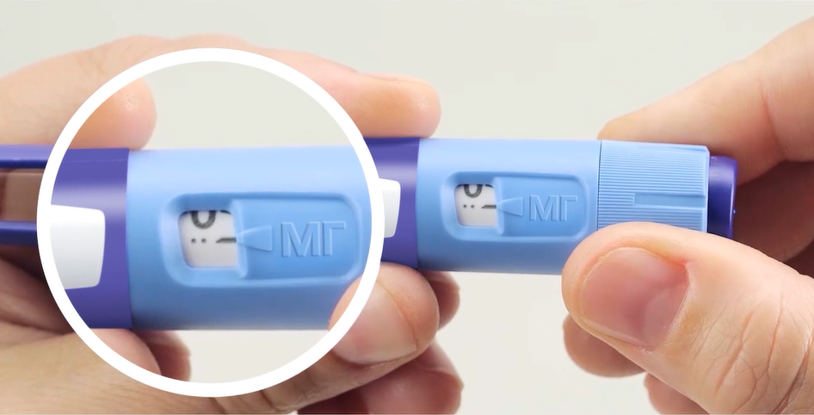
Інструкція з використання шприц-ручки Саксенда®
2. Перевірка роботи шприц-ручки
Перед першим введенням кожної нової шприц-ручки перевіряйте потік. Якщо Ви вже використовували цю шприц-ручку, переходьте до пункту 3.
Повертайте селектор дози,
поки лічильник дози не покаже символ перевірки потоку
Notes:
Другий крок - Перевірка роботи шприц-ручки.
Перед першим введенням кожної нової шприц-ручки перевіряйте потік.
Якщо Ви вже використовували цю шприц-ручку, переходьте до пункту 3. (клік)
Повертайте селектор дози, поки лічильник дози не покаже символ перевірки потоку

Slide 110
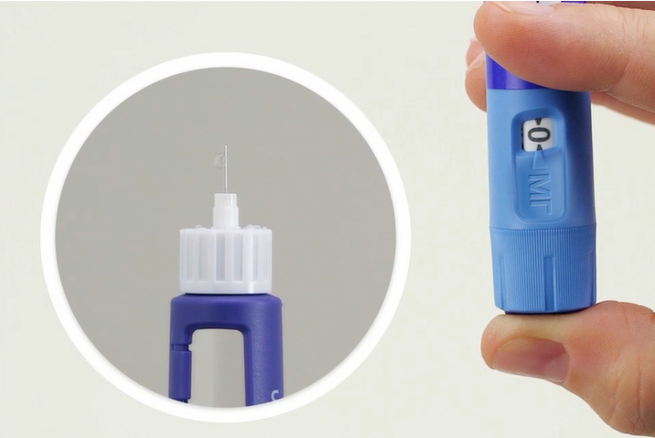
Інструкція з використання шприц-ручки Саксенда®
2. Перевірка роботи шприц-ручки
Тримайте шприц-ручку голкою вгору.
Натисніть і потримайте кнопку дози, поки лічильник дози не повернеться до 0.
Значення 0 повинно відповідати показнику дози. На кінчику голки повинна з’явитися крапля розчину.
Notes:
(клік)
Тримайте шприц-ручку голкою вгору.
Натисніть і потримайте кнопку дози, поки лічильник дози не повернеться до 0.
Значення 0 повинно відповідати показнику дози. (клік)
На кінчику голки повинна з’явитися крапля розчину.

Slide 111
Інструкція з використання шприц-ручки Саксенда®
2. Перевірка роботи шприц-ручки
На кінчику голки може залишитися невелика крапля, але вона не буде вводитися.
Якщо жодна крапля не з’явилася,
повторіть крок 2 «Перевірка роботи шприц-ручки» до 6 разів.
Якщо краплі все ще немає, змініть голку і повторіть крок 2 «Перевірка роботи шприц-ручки» ще раз.
Якщо крапля все-таки не з’явилася, утилізуйте ручку і використовуйте нову.
Notes:
(клік)
На кінчику голки може залишитися невелика крапля, але вона не буде вводитися.
Якщо жодна крапля не з’явилася, повторіть крок 2 «Перевірка роботи шприц-ручки» до 6 разів. (клік)
Якщо краплі все ще немає, змініть голку і повторіть крок 2 «Перевірка роботи шприц-ручки» ще раз. (клік)
Якщо крапля все-таки не з’явилася, утилізуйте ручку і використовуйте нову.

Slide 112
Інструкція з використання шприц-ручки Саксенда®
2. Перевірка роботи шприц-ручки
Потрібно завжди переконуватись, що крапля з’являється на кінчику голки, перш ніж вперше використовувати нову ручку. Це гарантує, що розчин буде введений.
Notes:
(клік)
Потрібно завжди переконуватись, що крапля з’являється на кінчику голки, перш ніж вперше використовувати нову ручку. Це гарантує, що розчин буде введений.

Slide 113
Інструкція з використання шприц-ручки Саксенда®
3. Виставлення дози
Повертайте селектор дози, поки лічильник дози не покаже необхідну дозу
(0,6 мг, 1,2 мг, 1,8 мг, 2,4 мг або 3,0 мг).
Якщо Ви вибрали неправильну дозу, можна повернути селектор дози вперед або назад до правильної дози.
Шприц-ручка вміщує максимум 3,0 мг препарату
Notes:
(клік)
Повертайте селектор дози, поки лічильник дози не покаже необхідну дозу (0,6 мг, 1,2 мг, 1,8 мг, 2,4 мг або 3,0 мг).
Якщо Ви вибрали неправильну дозу, можна повернути селектор дози вперед або назад до правильної дози. Шприц-ручка вміщує максимум 3,0 мг препарату.
За допомогою селектора можна змінити дозу.
Тільки лічильник дози та показник дози покажуть, яку кількість міліграмів Ви вибираєте для ін’єкції.
Якщо шприц-ручка містить менше 3,0 мг, лічильник дози зупиняється до значення 3,0 мг.
При повертанні селектора вперед або назад чутно різне клацання. Не рахуйте клацання.

Slide 114
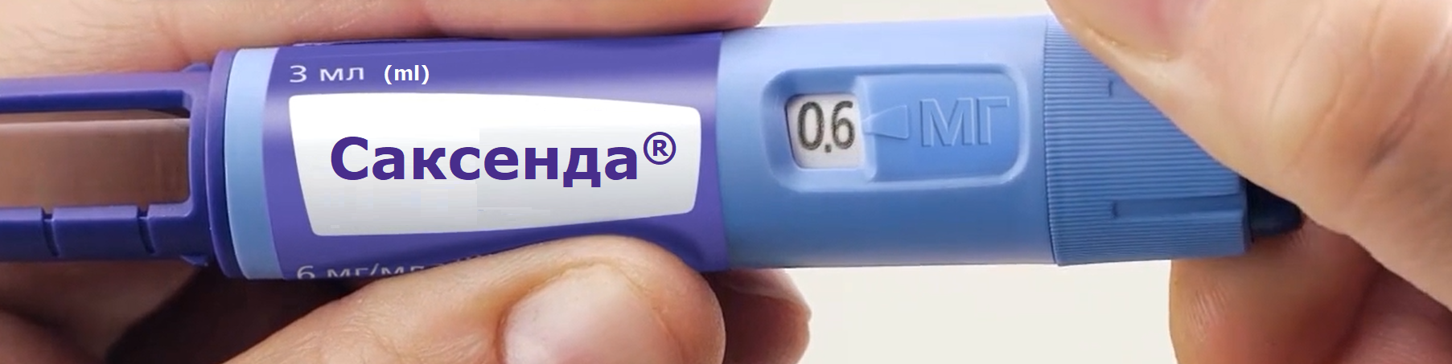
Інструкція з використання шприц-ручки Саксенда®
3. Виставлення дози
Завжди використовуйте лічильник дози та показник дози, щоб побачити, скільки міліграмів Ви вибрали перед введенням цього препарату.
Не використовуйте шкалу картриджа. Вона показує приблизну кількість розчину, яка залишилась у шприц-ручці.
Повинні бути виставлені лише дози 0,6 мг, 1,2 мг, 1,8 мг, 2,4 мг або 3,0 мг. Цифри на дисплеї повинні точно збігатися з показником дози, щоб забезпечити правильну дозу для введення.
Notes:
(клік)
Завжди використовуйте лічильник дози та показник дози, щоб побачити, скільки міліграмів Ви вибрали перед введенням цього препарату. (клік)
Не використовуйте шкалу картриджа. Вона показує приблизну кількість розчину, яка залишилась у шприц-ручці. Повинні бути виставлені лише дози 0,6 мг, 1,2 мг, 1,8 мг, 2,4 мг або 3,0 мг. Цифри на дисплеї повинні точно збігатися з показником дози, щоб забезпечити правильну дозу для введення.

Slide 115
Інструкція з використання шприц-ручки Саксенда®
3. Виставлення дози
Залишок розчину в шприц-ручці
Щоб точно побачити, скільки розчину залишилось, скористайтеся лічильником дози:
Повертайте селектор дози вліво, поки лічильник дози не зупиниться.
Якщо він показує 3,0 мг, у шприц-ручці залишилося щонайменше 3,0 мг.
Якщо лічильник дози зупиняється до 3,0 мг, значить у шприц-ручці не вистачає розчину для повної дози 3,0 мг.
Шкала шприц-ручки показує приблизно, скільки розчину залишилось у шприц-ручці
Notes:
Як точно побачити, скільки розчину залишилось?
(клік)
Щоб точно побачити, скільки розчину залишилось, скористайтеся лічильником дози: Повертайте селектор дози вліво, поки лічильник дози не зупиниться.
Якщо він показує 3,0 мг, у шприц-ручці залишилося щонайменше 3,0 мг.
Якщо лічильник дози зупиняється до 3,0 мг, значить у шприц-ручці не вистачає розчину для повної дози 3,0 мг.

Slide 116
Інструкція з використання шприц-ручки Саксенда®
3. Виставлення дози
Залишок розчину в шприц-ручці
Якщо Вам потрібна вища доза, ніж та, що залишилася у Вашій шприц-ручці.
Ви можете розділити свою дозу між Вашою поточною шприц-ручкою та новою шприц-ручкою тільки за умови, що Вас проінструктував лікар або медсестра. Будьте дуже обережні, щоб правильно розрахувати дозу.
Будьте дуже уважні, розраховуючи дозу. Якщо Ви не впевнені, як розділити дозу за допомогою двох шприц-ручок, виберіть і введіть необхідну дозу новою шприц-ручкою
Notes:
(клік)
Що робити, якщо Вам потрібна вища доза, ніж та, що залишилася у Вашій шприц-ручці? (клік)
Ви можете розділити свою дозу між Вашою поточною шприц-ручкою та новою шприц-ручкою тільки за умови, що Вас проінструктував лікар або медсестра. Будьте дуже обережні, щоб правильно розрахувати дозу. (клік)
Будьте дуже уважні, розраховуючи дозу. Якщо Ви не впевнені, як розділити дозу за допомогою двох шприц-ручок, виберіть і введіть необхідну дозу новою шприц-ручкою

Slide 117
Інструкція з використання шприц-ручки Саксенда®
4. Введення дози
А
Введіть голку під шкіру так, як показав Вам лікар чи медсестра.
Переконайтеся, що Ви бачите лічильник дози. Не закривайте лічильник пальцями.
В
Натисніть і утримуйте пускову кнопку, поки лічильник дози не покаже 0.
С
Тримайте голку в шкірі після того, як лічильник дози повернеться до 0 і рахуйте повільно до 6.
D
Витягніть голку з-під шкіри.
Ніколи не торкайтеся лічильника дози при введенні.
Це може перервати ін’єкцію.
Notes:
(клік)
Витягніть голку з-під шкіри.
Якщо крапля крові з’явилась у місці ін’єкції, легенько притисніть це місце, але не розтирайте його.
Ви можете побачити краплю розчину на кінчику голки після введення. Це нормально і не впливає на об’єм введеної дози.
Ніколи не торкайтеся лічильника дози при введенні. Це може перервати ін’єкцію.

Slide 118
Як виявити заблоковану чи пошкоджену голку?
Інструкція з використання шприц-ручки Саксенда®
4. Введення дози
Якщо 0 не відображається на лічильнику дози після постійного натискання пускової кнопки, можливо Ви використали заблоковану або пошкоджену голку.
У цьому випадку Ви не ввели потрібну кількість лікарського засобу, навіть незважаючи на те, що лічильник дози перемістився від раніше встановленої дози.
Як поводитися із заблокованою голкою?
Зніміть голку як описано в пункті 5.
«Після ін’єкції» і повторіть усі кроки, починаючи з Кроку 1 «Підготовка шприц-ручки з новою голкою для використання».
Notes:
(клік)
Як виявити заблоковану чи пошкоджену голку?
(клік)
Якщо 0 не відображається на лічильнику дози після постійного натискання пускової кнопки, можливо Ви використали заблоковану або пошкоджену голку.
У цьому випадку Ви не ввели потрібну кількість лікарського засобу, навіть незважаючи на те, що лічильник дози перемістився від раніше встановленої дози.
(клік)
Як поводитися із заблокованою голкою?
(клік)
Зніміть голку як описано в пункті 5. «Після ін’єкції» і повторіть усі кроки, починаючи з Кроку 1 «Підготовка шприц-ручки з новою голкою для використання»

Slide 119
Інструкція з використання шприц-ручки Саксенда®
5. Після ін’єкції
А
Вдягніть зовнішній ковпачок на голку,
не торкаючись голки або зовнішньої кришки голки
В
Як тільки голка накривається, обережно повністю натисніть на зовнішню кришку голки.
Обережно викрутіть голку та утилізуйте.
С
Закривайте кришкою шприц-ручку після кожного використання, щоб захистити розчин від світла.
Завжди утилізуйте голку після кожної ін'єкції.
Завжди виймайте голку з ручки після кожної ін’єкції
Notes:
(клік)
Завжди виймайте голку з ручки після кожної ін’єкції. Це може запобігти заблокуванню голки, забрудненню, зараженню, протіканню розчину та неточному дозуванню.

Slide 120
Несумісність
Додавання до лікарського засобу Саксенда® будь-якої субстанції може призвести до деградації ліраглутиду. Оскільки дослідження сумісності не проводилися, цей лікарський засіб не можна застосовувати з іншими лікарськими засобами.
Notes:
Додавання до лікарського засобу Саксенда® будь-якої субстанції може призвести до деградації ліраглутиду. Оскільки дослідження сумісності не проводилися, цей лікарський засіб не можна застосовувати з іншими лікарськими засобами.

Slide 121


Термін придатності
30 місяців
Дату завершення терміну придатності зазначено на маркуванні шприц-ручки та картонній упаковці після слів «Придатн. до».
Після першого застосування 1 місяць
Notes:
Термін придатності препарату - 30 місяців.
Після першого застосування – 1 місяць.

Slide 122
Умови зберігання
Зберігати в недоступному для дітей місці.
Зберігати в холодильнику (2–8°С) подалі від морозильної камери.
Після першого застосування зберігати при температурі нижче 30°С або в холодильнику (2–8°С).
Не заморожувати.
Для запобігання дії світла зберігати шприц-ручку із закритим ковпачком.
Notes:
Препарат слід зберігати в недоступному для дітей місці.
Зберігати в холодильнику (2–8 °С) подалі від морозильної камери.
Після першого застосування зберігати при температурі нижче 30°С або в холодильнику (2–8°С). Не заморожувати.
Для запобігання дії світла зберігати шприц-ручку із закритим ковпачком.

Slide 123

Ви майже завершили навчання.
Пройдіть тест, щоб завершити цей навчальний модуль.
Ви перевірите свої знання
щодо інструкції для медичного застосування лікарьського засобу Саксенда®
Notes:
Ви майже завершили навчання.
Пройдіть тест, щоб завершити цей навчальний модуль.
Ви перевірите свої знання з інструкції для медичного застосування лікарьського засобу Саксенда®.

